Slide 1

数 据 结 构
第6章 集合与字典
姜鑫维
ysjxw@qq.com
https://xinweijiang.github.io/course/ds-a/
2024年秋
1

Slide 2


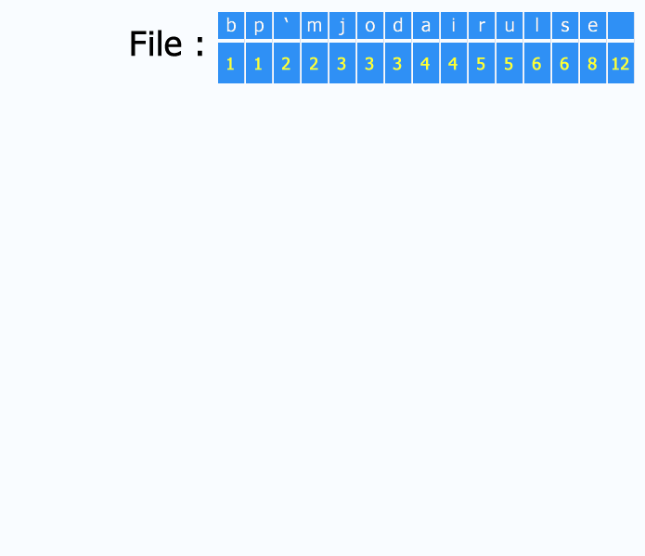
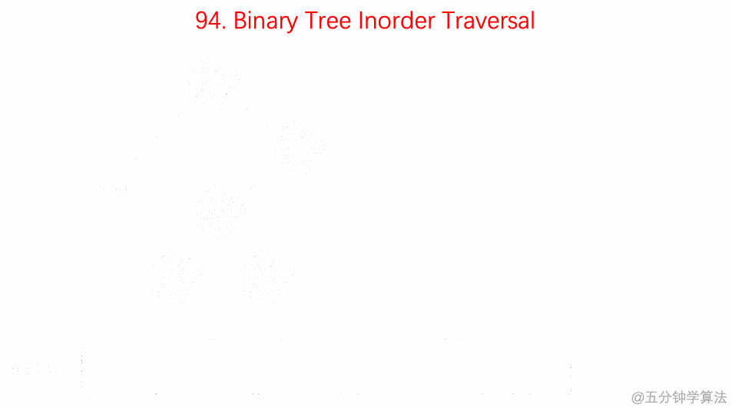
第五章 要点回顾
树及二叉树
二叉树的遍历
树与森林
两种特别的树
  堆
  Huffman树
树/森林有哪些应用？

Slide 3
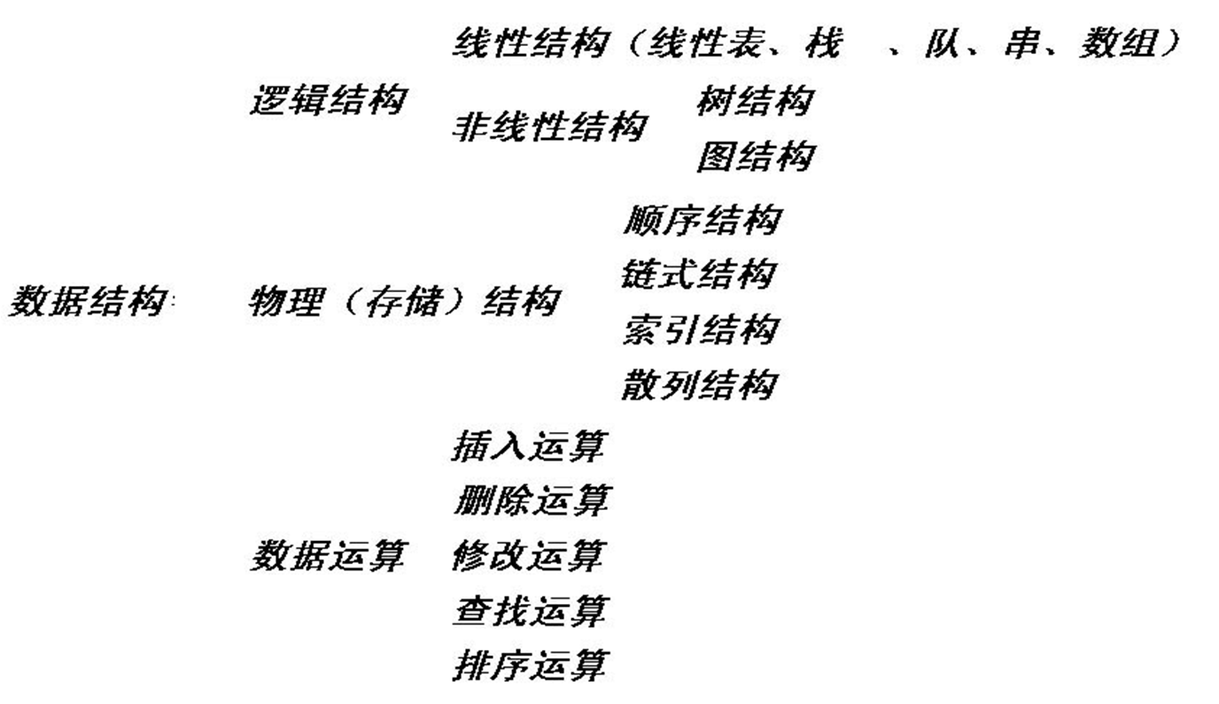
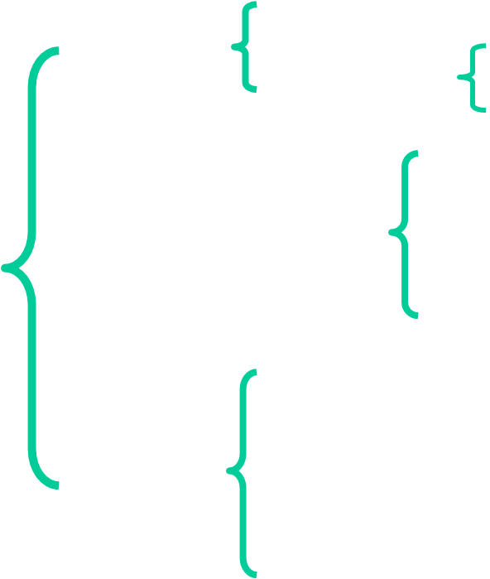

Slide 4


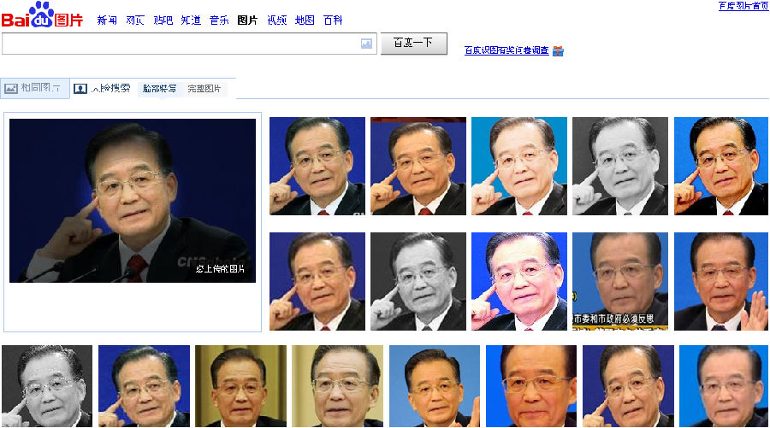
Motivation

Slide 5



Motivation
学号
姓名
年龄
成绩
99001
王晓佳
18
76
99002
林一鹏
19
88
99003
谢宁
17
60
99004
张丽娟
18
59
99005
周涛
20
90
99006
李小燕
16
0
Oracle
Mysql
Access
…
查找学号为99003学生的成绩
查找排名第三的学生的成绩
Hadoop

Slide 6
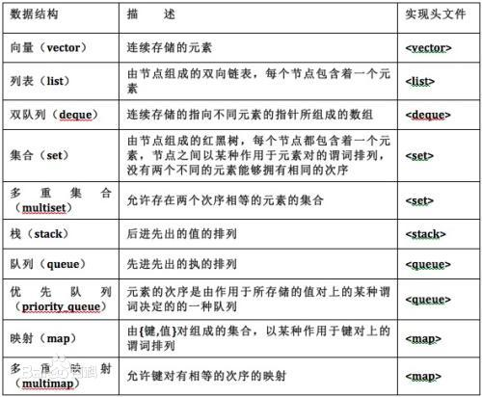
Motivation
C++中的STL
eg: Collection、List、Set、Map

Slide 7
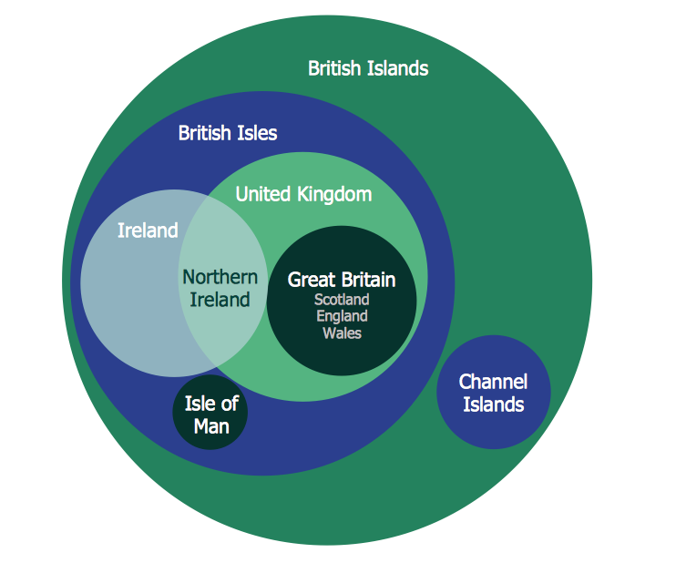
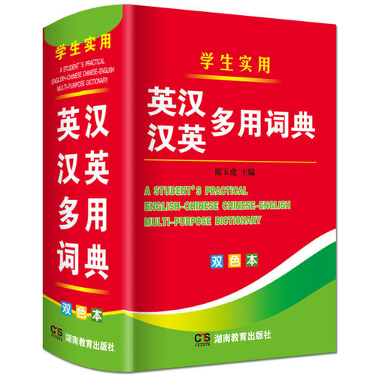
第六章 集合与字典
6.1集合及其表示
6.2并查集与等价类
6.3字典
6.4跳表
6.5散列

Slide 8

6.1集合及其表示
集合是成员(元素)的一个群集。集合中的成员可以是原子(单元素)，也可以是集合。
集合的成员必须互不相同。
在算法与例：数据结构中所遇到的集合，其单元素通常是整数、字符、字符串或指针，且同一集合中所有成员具有相同的数据类型。
olour = { red, orange, yellow, green, black, blue, purple, white }
广义表，树

Slide 9
集合中的成员一般是无序的，但在表示它时，常写在一个序列里。
常设定集合中的单元素具有线性有序关系，此关系可记作“<”，表示“优先于”。
整数、字符和串都有一个自然线性顺序。指针也可依据其在序列中安排的位置给予一个线性顺序。
在某些集合中保存实际数据值，某些集合中保存标示元素是否在集合中的指示信息。如学校开设的所有课程的编码属于前者，一个学期开设的课程构成的集合属于后者。

Slide 10

集合（Set）的抽象数据类型
template <class T>
class Set {
public:
virtual Set() = 0; //构造函数
virtual makeEmpty() = 0; //置空集合
virtual bool addMember (const T x) = 0;
virtual bool delMember (const T x) = 0;
virtual Set<T> intersectWith (Set<T>& R) = 0; //集合的交运算
virtual Set<T> unionWith (Set<T>& R) = 0;
//集合的并运算
virtual Set<T> differenceFrom (Set<T>& R) = 0;
//集合的差运算
virtual bool Contains (T x) = 0;
virtual bool subSet (Set<T>& R) = 0;
virtual bool operator == (Set<T>& R) = 0;
//判集合是否相等
};
A
B
A
B
A∪B 或 A+B A∩B 或 A×B
A
B
A-B

Slide 11
用位向量实现集合抽象数据类型
自学内容
当集合是全集合 { 0, 1, 2, …, n } 的一个子集，且 n 是不大的整数时，可用位(0, 1)向量来实现集合。
当全集合是由有限个可枚举的成员组成时，可建立全集合成员与整数 0, 1, 2, …的一一对应关系，用位向量来表示该集合的子集。
一个二进位两个取值1或0，分别表示在集合与不在集合。如果采用16位无符号短整数数组bitVector[ ]作为集合的存储，就要考虑如何求出元素 i 在bitVector数组中的相应位置。
Next

Slide 12
集合的位向量(bit Vector)类的定义
const int DefaultSize = 50;
class bitSet {//用位向量来存储集合元素, 集合元素的范围在0到setSize-1之间。数组采用16位无符号短整数实现
public:
bitSet (int sz = DefaultSize); //构造函数
bitSet (const bitSet<T>& R); //复制构造函数
～bitSet () { delete [ ]bitVector; } //析构函数
int getMember (const T x); //取集合元素x
void putMember (const T x, int v); //改集合元素x
void makeEmpty () { for (int i = 0; i < vectorSize; i++) bitVector[i] = 0; } //置空集合
bool addMember (const T x); //加入新成员x
bool delMember (const T x); //删除老成员x
bitSet<T>& operator = (const bitSet<T>& R);
bitSet<T> operator + (const bitSet<T>& R);
bitSet<T> operator * (const bitSet<T>& R);
bitSet<T> operator - (const bitSet<T>& R);
bool Contains (const T x); //判x是否集合this的成员
bool subSet (bitSet<T>& R); //判this是否R的子集
bool operator == (bitSet<T>& R); //判集合this与R相等
friend istream& operator >> (istream& in, bitSet<T>& R); //输入
friend ostream& operator << (ostream& out, bitSet<T>& R); //输出
private:
int setSize; //集合大小
int vecterSize; //位数组大小
unsigned short *bitVector; //存储集合元素的位数组
}

Slide 13
使用示例
bitSet<int> s1(20), s2(20), s3(20), s4(20), s5(20); int index, equal;
for (int k = 0; k < 10; k++) { //集合赋值
s1.AddMember (k);
s2.AddMember(k+7);
}//s1: {0, 1, 2, …, 9}, s2: {7, 8, 9, …, 16}
s3 = s1+s2; //求s1与s2的并 {0, 1, …, 16}
s4 = s1*s2; //求s1与s2的交 {7, 8, 9}
s5 = s1-s2; //求s1与s2的差 {0, 1, …, 6}
//s1: {0, 1, 2, 3, 4, 5, 6, 7, 8, 9}
index = s1.SubSet (s4); //判断s1是否为s4子集
cout << index << endl; //结果，index = 0
//s1: {0, 1, 2, 3, 4, 5, 6, 7, 8, 9}
//s4: {7, 8, 9}
equal = s1 == s2; //集合s1与s2比较相等
cout << equal << endl; //为0, 两集合不等

Slide 14
构造函数的实现
template <class T>
bitSet<T>::bitSet (int sz) : setSize (sz) { //构造函数
assert (setSize > 0); //检查参数的合理性
vectorSize = (setSize+15) >> 4; //存储数组大小
bitVector = new int [vectorSize]; //分配空间
assert (bitVector != NULL); //检查存储分配是否成功
for (int i = 0; i < vectorSize; i++) //初始化
bitVector[i] = 0;
};
template <class T>
bitSet<T>::bitSet (const bitSet<T>& R) {//复制构造函数
setSize = R.setSize; //集合元素个数
vectorSize = R.vectorSize; //存储数组大小
bitVector = new int [vectorSize]; //分配空间
assert (bitVector != NULL); //检查存储分配是否成功
for (int i = 0; i < vectorSize; i++) //初始化
bitVector[i] = R.bitVector[i];
};

Slide 15
映射函数的实现
template <class T>
int bitSet<T>::getMember (const T x) {
//读取集合元素x
int ad = x/16, id = x%16; //计算数组元素下标
unsigned short elem = bitVector [ad]; //取x所在数组元素
return int ((elem >> (16-id)) % 1); //取第id位的值
};

Slide 16
template <class T>
void bitSet<T>::putMember (const T x, int v) {
//将值v送入集合元素x
int ad = x/16, id = x%16; //计算数组元素下标
unsigned short elem = bitVector [ad]; //取x所在数组元素
int temp = elem >> (16-id); //右移,该位移至末尾
if (temp%2 == 0 && v == 1) elem = elem+1; //根据v的值,修改该位
else if (temp%2 == 1 && v == 0) elem = elem-1;
bitVector[ad] = elem << (16-id); //送回
};

Slide 17
template <class T>
bool bitSet<T>::addMember (const T x) {
assert (x >= 0 && x < setSize);
if (getMember(x) == 0) {
putMember(x, 1);
return true;
}
return false;
};
template <class T>
bool bitSet<T>::delMember (const T x) {
assert (x >= 0 && x < setSize);
if (getMember(x) == 1) {
putMember(x, 0);
return true;
}
return false;
};

Slide 18
template<class T>
bitSet<T> bitSet<T>::operator + (const bitSet<T>&R)
{ //求集合this与R的并
assert (vectorSize == R.vectorSize);
set temp (vectorSize);
for (int i = 0; i < vectorSize; i++)
temp.bitVector[i] = bitVector[i] | R.bitVector[i];
return temp; //按位求"或", 由第三个集合返回
};

Slide 19
template <class T>
bitSet<T> bitSet<T>::operator * (const bitSet<T>& R)
{ //求集合this与R的交
assert (vectorSize == R.vectorSize);
set temp (vectorSize);
for (int i = 0; i < vectorSize; i++)
temp.bitVector[i] = bitVector[i] & R.bitVector[i];
return temp; //按位求“与”, 由第三个集合返回
};

Slide 20
template <class T>
bitSet<T> bitSet<T>::operator - (const bitSet<T>& R)
{ //求集合this与R的差
assert (vectorSize == R.vectorSize);
set temp (vectorSize);
for (int i = 0; i < vectorSize; i++)
temp.bitVector[i] =
bitVector[i] & !R.bitVector[i];
return temp; //由第三个集合返回
};

Slide 21
template <class T>
bool bitSet<T> ::Contains(const T x)
{ //判断x是否是集合this的成员
assert (x>=0&&x<=setSize); //判断元素x是否合理
return (getMember(x)= =1)?true:false; //返回相关信息
};

Slide 22

集合的并
this
0 1 1 1 0 0 0 0 1 1 0
R
0 0 1 0 0 1 0 1 0 1 0
temp
0 1 1 1 0 1 0 1 1 1 0
集合的交
this
0 1 1 1 0 0 0 0 1 1 0
R
0 0 1 0 0 1 0 1 0 1 0
temp
0 0 1 0 0 0 0 0 0 1 0
集合的差
0 1 1 1 0 0 0 0 1 1 0
this
R
0 0 1 0 0 1 0 1 0 1 0
temp
0 1 0 1 0 0 0 0 1 0 0

Slide 23
template <class T>
bool bitSet<T>::subSet (bitSet<T>& R) {
//判this是否R的子集
assert (setSize == R.setSize);
for (int i = 0; i < vectorSize; i++) //按位判断
if (bitVector[i] & !R.bitVector[i]) return false;
return true;
};
this
0 0 1 1 1 0 1 0 1 1 0
R
0 0 1 1 1 0 0 1 0 1 0
1 1 0 0 0 1 1 0 1 0 1
×

Slide 24
template <class T>
bool bitSet<T>::operator == (bitSet<T>& R)
{ //判集合this与R相等
if (vectorSize != R.vectorSize) return false;
for (int i = 0; i < vectorSize; i++)
if (bitVector[i] != R.bitVector[i]) return false;
return true; //对应位全部相等
};
this
0 0 1 1 0 0 0 0 1 1 0
R
0 0 1 0 0 1 0 1 0 1 0
i

Slide 25
用有序链表实现集合抽象数据类型
first
last
^
last
first
08
17
23
35
49
72^
用带表头结点的有序链表表示集合
用有序链表来表示集合时，链表中的每个结点表示集合的一个成员。
各结点所表示的成员 e₀, e₁, …, e_{n} 在链表中按升序排列，即 e₀ < e₁ < … < e_{n}。
集合成员可以无限增加。因此，用有序链表可以表示无穷全集合的子集。

Slide 26
集合的有序链表类的定义
template <class T>
class LinkedSet { //集合的类定义
private:
SetNode<T> *first, *last; //有序链表表头指针, 表尾指针
public:
LinkedSet () { first = last = new SetNode<T>; }
LinkedSet (LinkedSet<T>& R); //复制构造函数
～LinkedSet () { makeEmpty(); delete first; }
void makeEmpty(); //置空集合
bool addMember (const T& x);
bool delMember (const T& x);
LinkedSet<T>& operator = (LinkedSet<T>& R);
LinkedSet<T> operator + (LinkedSet<T>& R);
LinkedSet<T> operator * (LinkedSet<T>& R);
LinkedSet<T> operator - (LinkedSet<T>& R);
bool Contains (const T x); //判x是否集合的成员
bool operator == (LinkedSet<T>& R); //判集合this与R相等
bool Min (T& x); //返回集合最小元素的值
bool Max (T& x); //返回集合最大元素的值
bool subSet (bitSet<T>& R); //判this是否R的子集
};
template <class T>
struct SetNode { //集合的结点类定义
T data; //每个成员的数据
SetNode<T> *link; //链接指针
SetNode() : link (NULL); //构造函数
//构造函数
SetNode (const T& x, SetNode<T> *next
= NULL) : data (x), link (next);
};

Slide 27
复制构造函数
template <class T>
LinkedSet<T>::LinkedSet (LinkedSet<T>& R) {
SetNode<T> *srcptr = R.first->link;
first=last=new SetNode<T>;
while (srcptr != NULL)
{
last->link=new SetNode<T>(srcptr->data);
last=last->link; srcptr= srcptr->link;
}
last->link = NULL;
}

Slide 28
template <class T>
bool LinkedSet<T>::Contains (const T& x) {
//如果x是集合的成员，则函数返回true，否则返回false
SetNode<T> *temp = first->link;
while (temp != NULL && temp->data < x) //循链扫描
temp = temp->link;
if (temp != NULL && temp->data == x) return true;
else return false;
}

Slide 29
集合的加入操作
template <class T>
bool LinkedSet<T>::addMember (const T& x) {
//把新元素x加入到集合之中
SetNode<T> *p = first->link, *pre = first;
while (p != NULL && p->data < x) //循链扫描
{ pre = p; p = p->link; }
if (p != NULL && p->data == x) return false; //集合中已有此元素, 不加入
SetNode<T> *s = new SetNode(x); //创建结点
s->link = p; pre->link = s; //链入
if (p == NULL) last = s;//链到链尾时改链尾指针
return true;
};
有序链表
first
08
17
23
35
49
72^
Next

Slide 30
集合的删除操作
template <class T>
bool LinkedSet<T>::delMember (const T& x) {
//把集合中成员x删去
SetNode<T> *p = first->link, *pre = first;
while (p != NULL && p->data < x) //循链扫描
{ pre = p; p = p->link;}
if (p != NULL && p->data == x) { //找到,可删
pre->link = p->link; //重新链接
if (p == last) last = pre; //删链尾时改尾指针
delete p; //删除含x结点
return true;
}
else return false; //集合中无此元素
};
有序链表
first
08
17
23
35
49
72^
Next

Slide 31
集合的几个重载函数
template <class T>
LinkedSet<T>& LinkedSet<T>::operator =(LinkedSet<T>& R) {
//复制集合R到集合this
SetNode<T> *pb = R.first->link; //复制源集合
SetNode<T> *pa = first=new SetNode<T>;
//复制目标集合，创建头节点
while (pb !=NULL) {
pa->link = new SetNode<T>(pb->data);
pa = pa->link; pb = pb->link;
}
pa->link=NULL; last=pa;
return *this;
}

Slide 32
template <class T>
LinkedSet<T>& LinkedSet<T>::operator +(LinkedSet<T>& R)
{//求集合this与集合R的并
SetNode<T> *pb = R.first->link; //R扫描指针
SetNode<T> *pa = first->link; //this扫描指针
LinkedSet<T> temp; //创建空链表
SetNode<T> *p, *pc = temp.first; //结果存放指针
while (pa != NULL && pb != NULL) {
if (pa->data == pb->data) { //两集合共有
pc->link = new SetNode<T>(pa->data);
pa = pa->link; pb = pb->link;
}
else if (pa->data < pb->data) { //this元素值小
pc->link = new SetNode<T>(pa->data);
pa = pa->link; }
else { //R集合元素值小
pc->link = new SetNode<T>(pb->data);
pb = pb->link; }
pc = pc->link;
}
if (pa != NULL) p = pa; //this集合未扫完
else p = pb; //或R集合未扫完
while (p != NULL) { //向结果链逐个复制
pc->link = new SetNode<T>(p->data);
pc = pc->link; p = p->link;
}
pc->link = NULL; temp.last = pc; //链表收尾
return temp;
}；
pa
last
first
17
last
35^
R.first
08
17
23
49^
pb
pc
last
temp.first
08
17
23
23
35
49^

Slide 33
template <class T>
LinkedSet<T>& LinkedSet<T>::operator *(LinkedSet<T>& R) {
//求集合this与集合R的交，计算结果由temp返回，this与R集合不变
SetNode<T> *pb = R.first->link; //R扫描指针
SetNode<T> *pa = first->link; //this扫描指针
LinkedSet<T> temp; //创建空链表
SetNode<T> *pc = temp.first; //结果存放指针
while (pa != NULL && pb != NULL) {
if (pa->data = = pb->data) { //两集合共有
pc->link = new SetNode<T>(pa->data);
pc = pc->link; pa = pa->link;pb = pb->link;
}
else if (pa->data < pb->data) { pa = pa->link; }
else pb = pb->link;
}
pc->link = NULL; temp.last = pc; //链表收尾
return temp;
}；

Slide 34
template <class T>LinkedSet<T>& LinkedSet<T>::operator -(LinkedSet<T>& R) {
//求集合this与集合R的差
SetNode<T> *pb = R.first->link; //R扫描指针
SetNode<T> *pa = first->link; //this扫描指针
LinkedSet<T> temp; //创建空链表
SetNode<T> *pc = temp.first; //结果存放指针
while (pa != NULL && pb != NULL) {
if (pa->data = = pb->data) //两集合共有
{pa = pa->link; pb = pb->link;}
else if (pa->data < pb->data) {
pc->link = new SetNode<T>(pa->data);
pc = pc->link; pa = pa->link; }
else pb = pb->link;
}
while (pa != NULL) { //向结果链逐个复制
pc->link = new SetNode<T>(pa->data);
pc = pc->link; pa = pa->link;
}
pc->link = NULL; temp.last = pc; //链表收尾
return temp;
}

Slide 35
bool LinkedSet<T>::operator == (LinkedSet<T>& R)
{//比较集合this与集合R
SetNode<T> *pb = R.first->link;
SetNode<T> *pa = first->link;
while (pa != NULL && pb != NULL)
if (pa->data == pb->data) { pa = pa->link; pb = pb->link; }
else return false; //扫描途中不等时退出
if (pa != NULL || pb != NULL) return false;
//链不等长时, 返回0
return true;
};

Slide 36
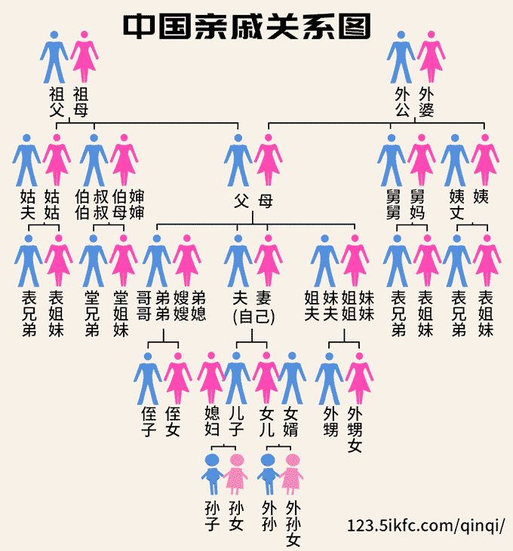
6.2 等价问题和并查集
  1、等价关系(equivalence relation)：假定有一具有n个元素的非空集合S={1，2，…，n}，另有一个具有r个关系的集合R={(i1,j1),(i2,j2),…,(ir,jr)}，若R满足：
      对所有的i∈S，有(i,i)∈R时，即关系是自反的
      对所有的i，j∈S，当且仅当(i,j)∈R时(j,i)∈R，即关系是对称的
      对所有的i，j∈ S，若(i,j)∈R且(j,k)∈R，则有(i,k)∈R，即关系是传递的
则称关系R是定义在S上的一个等价关系，其中，i1等价于j1，i2等价于j2，……，ir等价于jr。
Notes:
离散数学
等价关系
设<math>R</math>是集合<math>A</math>上的一个二元关系，若<math>R</math>满足：
自反性：<math>\forall x \in A,~~(x, x) \in R</math>
对称性：<math>\forall x, y \in A,~~(x, y) \in R ~~ \implies ~~(y, x) \in R</math>
传递性：<math>\forall x, y, z \in A, Luruiqi((x, y) \in R \wedge (y, z) \in R)~~\implies~~(x, z) \in R</math>
则称<math>R</math>是定义在<math>A</math>上的一个等价关系。设R是一个等价关系，若<x,y>∈R，则称x等价于y，记作x~y。
例如，设<math>A = \{1, 2, \ldots, 8\}</math>，定义<math>A</math>上的关系<math>R</math>如下：
<math>
R = \{ (x, y) | x, y \in A \wedge x \equiv y (\mod~3) \}
</math>
其中<math>x \equiv y (\mod~3)</math> 叫做 <math>x</math> 与 <math>y</math> 模 3 同余，即 <math>x</math> 除以 3 的余数与<math>y</math> 除以 3 的余数相等。不难验证 <math>R</math> 为 <math>A</math> 上的等价关系。
设f是从A到B的一个函数，定义A上的关系R：aRb,当且仅当f(a)=f(b),R是A上的等价关系。
集合中的数据元素除了“同属于一个集合的关系”之外别无其它关系
集合的实现方法有位向量表示法、有序表表示法、树型结构表示法等。

Slide 37
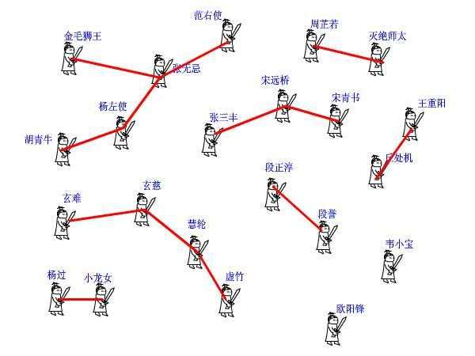
  2、等价类(equivalence classes)：设R是定义在非空集合S上的一个的等价关系，
称 是x的等价类。R可产生集合S的唯一划分，即可以按R将S划分为若干不相交的子集S₁，S₂，…，这些子集S_{i}称为S的R等价类。简言之，等价类是集合中相互等价的元素的最大子集合。
Notes:
离散数学
等价关系
设<math>R</math>是集合<math>A</math>上的一个二元关系，若<math>R</math>满足：
自反性：<math>\forall x \in A,~~(x, x) \in R</math>
对称性：<math>\forall x, y \in A,~~(x, y) \in R ~~ \implies ~~(y, x) \in R</math>
传递性：<math>\forall x, y, z \in A, Luruiqi((x, y) \in R \wedge (y, z) \in R)~~\implies~~(x, z) \in R</math>
则称<math>R</math>是定义在<math>A</math>上的一个等价关系。设R是一个等价关系，若<x,y>∈R，则称x等价于y，记作x~y。
例如，设<math>A = \{1, 2, \ldots, 8\}</math>，定义<math>A</math>上的关系<math>R</math>如下：
<math>
R = \{ (x, y) | x, y \in A \wedge x \equiv y (\mod~3) \}
</math>
其中<math>x \equiv y (\mod~3)</math> 叫做 <math>x</math> 与 <math>y</math> 模 3 同余，即 <math>x</math> 除以 3 的余数与<math>y</math> 除以 3 的余数相等。不难验证 <math>R</math> 为 <math>A</math> 上的等价关系。
设f是从A到B的一个函数，定义A上的关系R：aRb,当且仅当f(a)=f(b),R是A上的等价关系。
集合中的数据元素除了“同属于一个集合的关系”之外别无其它关系
集合的实现方法有位向量表示法、有序表表示法、树型结构表示法等。

Slide 38


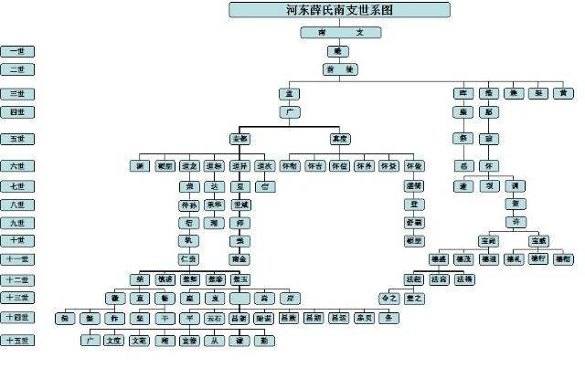
并查集
在一些应用问题中，给出各个元素之间的联系，要求将这些元素分成几个集合，每个集合中的元素直接或间接有联系。
在这类问题中主要涉及的是对集合的合并和查找，因此将这种集合称为并查集。
Notes:
1、先来想想「亲戚」这个词的定义：「指和自己有血亲和姻亲的人」。你和你女友家属本身并非是亲戚关系，一旦结婚后，两家人便成为了一家人，你的家人包括你在内和你女友及其家人自动成为了亲戚，这就是一个典型的并查集应用。并查集是一种树形的数据结构，用于处理一些不相交集合的合并及查询，上面例子中「结婚」其实就是并查集的合并操作
2、微信朋友圈
3、话说在江湖上有很多门派，这些门派相互争夺武林霸主。毕竟是江湖中人，两个人见面一言不合就开干。但是打归打，总是要判断一下是不是自己人，免得误伤。
于是乎，分了各种各样的门派，比如说张无忌和杨过俩人要打架，就先看看是不是同一门派的，不是的话那就再开干。要是张无忌和杨过觉得俩人合得来，那就合并门派。
而且规定了，每一个门派都有一个掌门人，比如武当派就是张三丰。华山派就是岳不群等等。
现在我们把目光转到并查集上。
（1）张无忌和杨过打架之前，先判断是否是同一门派，这就涉及到了并查集的查找操作。
（2）张无忌和杨过觉得俩人合得来，那就合并门派，这就涉及到了并查集的合并操作。
（3）每一个门派都有一个掌门人，这涉及到了并查集的存储方式。掌门人代表了这个门派的根节点。

Slide 39
设初始有一集合S={0,1,2,3,4,5,6,7,8,9,10,11}，依次读若干事先定义的等价对 0≡4,3≡1,6≡10,8≡9,7≡4,6≡8,3≡5,2≡11,11≡0.
每次读入一个等价对后，把等价集合union起来，则每读入一个等价对后集合的状态是:
  初始 {0},{1},{2},{3},{4},{5},{6},{7},{8},{9},{10},{11}
  0 ≡ 4 {0,4},{1},{2},{3},{5},{6},{7},{8},{9},{10},{11}
  3 ≡ 1 {0,4},{1,3},{2},{5},{6},{7},{8},{9},{10},{11}
  6 ≡ 10 {0,4},{1,3},{2},{5},{6,10},{7},{8},{9},{11}
  8 ≡ 9 {0,4},{1,3},{2},{5},{6,10},{7},{8,9},{11}
  7 ≡ 4 {0,4,7},{1,3},{2},{5},{6,10},{8,9},{11}
  6 ≡ 8 {0,4,7},{1,3},{2},{5},{6,8,9,10},{11}
  3 ≡ 5 {0,4,7},{1,3,5},{2},{6,8,9,10},{11}
  2 ≡ 11 {0,4,7},{1,3,5},{2,11},{6,8,9,10}
  11 ≡ 0 {0,2,4,7,11},{1,3,5},{6,8,9,10}
Notes:
（用｛｝表示一个等价集合)

Slide 40
并查集的ADT
templat <class T>
class UnionFindSet{
数据元素：set_{i}={a_{j}}, i=0,1,…,n-1, j=0,1,…,n_{i}-1 (n≥0, n_{i}≥0)。其中a_{i}∈{0,1,2,……,n}
结构：
逻辑操作：设S为UnionFindSet型
  Initiate(S,n)：建立n个新集合，每个集合有唯一元素。要求各集合不相交的
  Find(S,x)：返回x的等价类名
  Union(S,x,y)：如果Find(S,x)！=Find(S,y)，则把分别含有x和y的两个等价类合并成到一个等价类。每一次union操作使得集合的个数减少1
算法性能
  集合元素数目n；Find操作的次数m；Union操作的次数（至多n-1）
Notes:
集合中的数据元素除了“同属于一个集合的关系”之外别无其它关系,

Slide 41
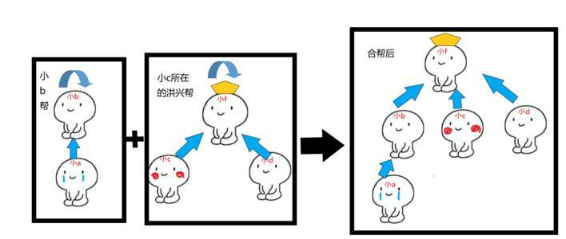
并查集实现方法：森林表示法
每一个等价类用一棵树表示，树中每个结点是集合的一个成员，根是代表。如果两个结点在同一棵树中，则认为它们在同一个等价类中
每个成员仅指向其父结点
Find操作实现：沿着双亲结点指针一直向上找直至根结点
Union操作实现：将一棵树的根指向另一棵树的根
你只看见我渺小的身躯，却没有看到我心中的广阔森林。
“并”的意思是把两个处在同一个连通分量的结点给并到一起.
“查”的意思是查找一个结点的根节点.
“并”的时候需要用到“查”
Notes:
输出等价类方法：开始从０节点搜起，把它的两个直接等价类入栈，然后依次出栈，每次出栈后对出栈元素的直接等价类再进行一次类似的处理，直到包含０节点的等价集合被全部输出。
结构represents a collection of sets that are
_disjoint_: that is, no item is found in more than one set.
把同属一个等价集合的元素分别输出出来。
先看图。Ｓｅｑ［０］它有两个等价类１１，４。这样直接输出０，１１，４。是否可行呢？答案是不行的，你看下４结点还有两个等价类７，０。当然已知０，４是等价的了，
但７你是忽略的了（因为传递性：０，４等价且４，７等价就必然有０，７等价。所以７也应该被输出)。还有11节点下的２你也没算……
我们可以采用类似ＤＦＳ（深度优先搜索)的策略对每个集合的元素进行遍历。例如：
开始从０节点搜起，把它下面的两个直接等价类入栈，然后依次出栈，每次出栈后对出栈元素的直接等价类再进行一次类似的ＤＦＳ，直到包含０节点的等价集合被全部输出。

Slide 42
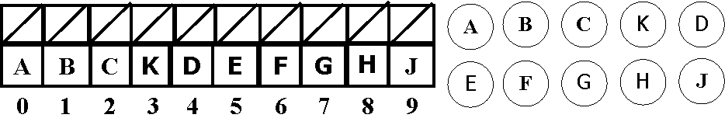
森林表示法示例
10个结点A、B、C、D、E、F、G、H、J、K和它们的等价关系（A,B）、(C,K) 、(F,J) 、(E, H) 、(D,G) 、(A, K) 、(G, E) 、(H,J)
初始状态：

Slide 43
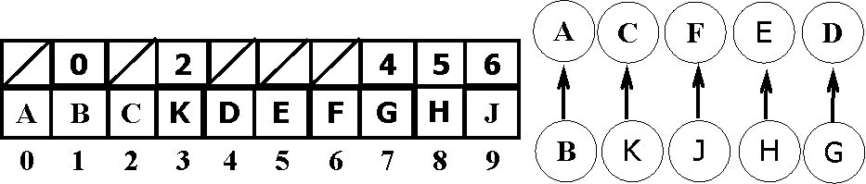
森林表示法示例
对（A,B）、(C,K) 、(F, J) 、(E,H) 、(D,G)这5个等价对的处理结果

Slide 44
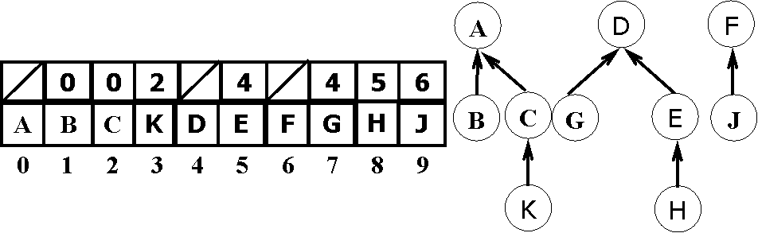
森林表示法示例
对两个等价对（A, K）和（G, E ）的处理结果：

Slide 45
用双亲表示实现并查集的类定义
const int DefaultSize = 10;
class UFSets { //集合中的各个子集合互不相交
public:
UFSets (int sz = DefaultSize); //构造函数
～UFSets() { delete []parent; } //析构函数
UFSets& operator = (UFSets& R); //集合赋值
void Union (int Root1, int Root2); //子集合并
int Find (int x); //查找x的根
void UnionByHeight (int Root1, int Root2);
//改进例程:压缩高度的合并算法
private:
int *parent; //集合元素数组(双亲表示)
int size; //集合元素的数目
};

Slide 46
【并查集初始化算法】
UFSets::UFSets (int sz) {
//构造函数：sz 是集合元素个数，双亲数组的范围
//为parent[0]～parent[size-1]。
size = sz; //集合元素个数
parent = new int[size]; //创建双亲数组
for (int i = 0; i < size; i++)
parent[i] = -1; //每个自成单元素集合
};

Slide 47
【并查集查找算法】
int UFSets::Find (int x) { //非递归算法
//函数搜索并返回包含元素x的树的根。
while (parent[x] >= 0) x=parent[x]; //循环寻找x
return x;
};
int UFSets::Find (int x) { //递归算法
//函数搜索并返回包含元素x的树的根。
if (parent[x] < 0) return x; //根的parent[]值小于0
else return (Find (parent[x]));
};

Slide 48
【并查集合并算法】
void UFSets::Union (int Root1, int Root2) {
//求两个不相交集合Root1与Root2的并，要求Root1与Root2不同，并且表示子集合名字
parent[Root1] += parent[Root2]; //更新集合元素个数
parent[Root2] = Root1;
//将Root2连接到Root1下面
};
负值
0
树的深度O(n)
1
Union(0,1), Union(1,2) … Union(n-2,n-1)
Find(0), Find(1),…, Find(n-1)
…
n-1

Slide 49
森林法算法分析
操作 | 时间效率 | 操作执行次数
Find | O(n) | m
Union | O(1) | n-1
将所有元素合并到一个集合：O(mn)

Slide 50
森林表示法的改进1：
——使用加权规则（按秩求并启发式策略）
假设每个等价类的树中增加树中结点个数的信息（秩）
在执行union操作时总是把包含较少结点的树的根指向包含较多结点的树的根，这可以把树的整体深度限制在O(logn)
因此，Find操作的效率O(logn)
操作 | 时间效率 | 操作执行次数
Find | O(logn) | m
Union | O(1) | n-1
将所有元素合并到一个集合：O(mlogn+n)

Slide 51
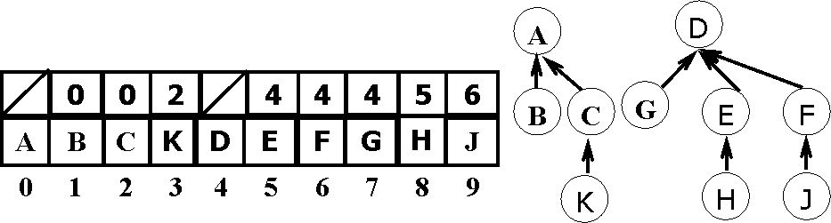
森林法改进1示例
使用按秩合并策略处理等价对（J,H）的结果：

Slide 52
使用加权规则得到的改进合并程序
void UFSets :: WeightedUnion (int Root1, int Root2) {
//按Union的加权规则改进的算法
int r1=Find(Root1),r2=Find(Root2),temp;
if(r1!=r2)
{
temp = parent[r1] + parent[r2];
if (parent[r2] < parent[r1]) {
parent[r1] = r2; //r2中结点数多(负值)
parent[r2] = temp; //r1指向r2
}
else {
parent[r2] = r1; //r1中结点数多(负值)
parent[r1] = temp; //r2指向r1
}
};

Slide 53
森林表示法的改进2：
——使用折叠规则压缩路径启发式策略
一种可以产生极浅树的聪明而简单的方法
在执行Find操作时将查找路径上的每个结点都直接指向根结点。
路径压缩不改变结点的秩

Slide 54
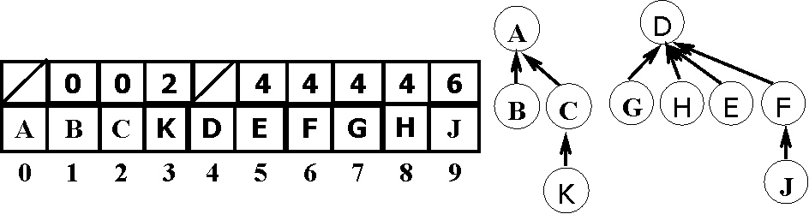
森林法改进2示例
使用路径压缩策略处理等价对（H,E）的结果：

Slide 55
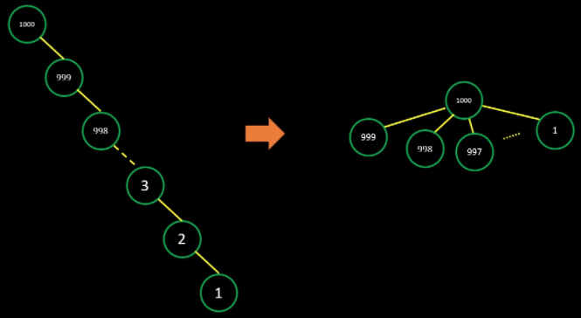
查找时按照折叠规则压缩路径程序
int UFSets::CollapsingFind (int i) {
//使用折叠规则的搜索算法
for (int j = i; parent[j] >= 0; j = parent[j]);
//让 j 循双亲指针走到根
while (parent[i] != j) { //换 parent[i] 到 j
int temp = parent[i];
parent[i] = j; i = temp;
}
return j;
}

Slide 56
森林法改进2的算法分析
操作 | 时间效率 | 操作执行次数
Find | O(log_{2+m/n}n) | m
Union | O(1) | n-1
将所有元素合并到一个集合：O(n+mlog_{2+m/n}n)

Slide 57
森林法改进1+改进2的算法分析
操作 | 时间效率 | 操作执行次数
Find | O(l) | m
Union | O(1) | n-1
将所有元素合并到一个集合：O(m+n)

Slide 58
并查集相关题目
N 个元素的集合相关应用问题
  开始时让每个元素构成一个单元素的集合，然后按一定顺序将属于同一组的元素所在的集合合并；其间要反复查找一个元素在哪个集合中。
Leecode朋友圈
  有 N 名学生。其中有些人是朋友，有些则不是。他们的友谊具有是传递性。如果已知 A 是 B 的朋友，B 是 C 的朋友，那么可以认为 A 也是 C 的朋友。所谓的朋友圈，是指所有朋友的集合。给定一个 N * N 的矩阵 M，表示班级中学生之间的朋友关系。如果M[i][j] = 1：第 i 个和 j 个学生互为朋友关系，否则为不知道。输出所有学生中的已知的朋友圈总数。
Leecode水位上升的泳池中游泳
  在一个 n x n 的整数矩阵 grid 中，每一个方格的值 grid[i][j] 表示位置 (i, j) 的平台高度。当开始下雨时，在时间为 t 时，水池中的水位为 t 。你可以从一个平台游向四周相邻的任意一个平台，但是前提是此时水位必须同时淹没这两个平台。假定你可以瞬间移动无限距离，也就是默认在方格内部游动是不耗时的。当然，在你游泳的时候你必须待在坐标方格里面。你从坐标方格的左上平台 (0，0) 出发。返回 你到达坐标方格的右下平台 (n-1, n-1) 所需的最少时间 。
Notes:
在一些有 N 个元素的集合应用问题中，我们通常是在开始时让每个元素构成一个单元素的集合，然后按一定顺序将属于同一组的元素所在的集合合并，其间要反复查找一个元素在哪个集合中。这类题目特点是看似并不复杂，但数据量极大，若用正常的数据结构来描述的话，往往在空间上过大，计算机无法承受；即使在空间上勉强通过，运行的时间复杂度也很高，根本就不可能在比赛规定的运行时间内计算出试题需要的结果，只能采用一种全新的抽象的特殊数据结构——并查集。
————————————————
版权声明：本文为CSDN博主「StephenYYYou」的原创文章，遵循CC 4.0 BY-SA版权协议，转载请附上原文出处链接及本声明。
原文链接：https://blog.csdn.net/qq_35590459/article/details/109683475

Slide 59
6.3字典（Dictionary）
字典是一些元素的集合，每个元素有一个称作关键码（key）的域，不同元素的关键码互不相同。
  文件（File）
  表格（Table）
在讨论字典抽象数据类型时，把字典定义为<名字-属性>对的集合。
根据问题的不同，可以为名字和属性赋予不同的含义。

Slide 60

例如，在图书馆检索目录中，名字是书名，属性是索书号及作者等信息；在计算机活动文件表中，名字是文件名，属性是文件地址、大小等信息。
一般来说，有关字典的操作有如下几种：
  确定一个指定的名字是否在字典中；
  搜索出该名字的属性；
  修改该名字的属性；
  插入一个新的名字及其属性；
  删除一个名字及其属性。

Slide 61
字典的抽象数据类型
用文件记录（record）或表格的表项（entry）来表示单个元素时，用：
（关键码key，记录或表项位置指针adr）
构成搜索某一指定记录或表项的索引项。
const int DefaultSize = 26;
template <class Name, class Attribute>
class Dictionary {
//对象: 一组<名字-属性>对, 其中, 名字是唯一的
public:
Dictionary (int size = DefaultSize); //构造函数
bool Member (Name name); //判name是否在字典中
Attribute *Search (Name name); //在字典中搜索关键码与name匹配的表项
void Insert (Name name, Attribute attr);
//若name在字典中, 则修改相应<name, Attr>对的attr项;
//否则插入<name, Attr>到字典中
void Remove (Name name);
//若name在字典中, 则在字典中删除相应的<name, Attr>对
};

Slide 62
字典的线性表描述
字典可以保存在线性序列 (e₁,e₂,…) 中，其中e_{i} 是字典中的元素，其关键码从左到右依次增大。为了适应这种描述方式，可以定义有序顺序表和有序链表。
用有序链表来表示字典时，链表中的每个结点表示字典中的一个元素，各个结点按照结点中保存的数据值非递减链接，即e₁≤e₂ ≤ …。因此，在一个有序链表中寻找一个指定元素时，一般不用搜索整个链表。

Slide 63
有序链表的类定义
template <class E, class K>
class SortedChain { //有序链表类定义
public:
SortedChain () { //构造函数
first = new ChainNode<E, K>; assert (first != NULL);
};
～SortedChain (); //析构函数
ChainNode<E, K> *Search (K k1); //搜索
void Insert (const K k1, E& e1); //插入
bool Remove (const K k1, E& e1); //删除
ChainNode<E, K> *Begin(){ return first->link; } //定位第一个
ChainNode<E, K> *Next (ChainNode<E, K> *current) const {
if (current != NULL) return current->link; //定位下一个
else return NULL;
}
private:
ChainNode<E, K> *first; //链表的头指针
};
#include <assert.h>
template <class E, class K>
struct ChainNode { //链表结点类定义
E data;
ChainNode<E, K> *link;
ChainNode() : link (NULL) { }; //构造函数
ChainNode (E& e1, //构造函数
ChainNode<E,K> *next = NULL) : data (e1), link (next) { };
};

Slide 64
搜索、插入与删除算法
template <class E, class K>
void SortedChain<E, K>::Insert (const K k1, E& e1) {
ChainNode<E, K> *p = first->link, *pre = first；
ChainNode<E, K> *newNode;
//重载：元素判小于等于
while (p != NULL && p->data <= k1)
{ pre = p; p = p->link; } //寻找插入位置
if (p != NULL && p->data == k1) p->data = e1;
else {
newNode = new ChainNode<E, K>(e1);
if (newNode == NULL) {
cerr << “存储分配失败！” << endl;
exit (1);
}
newNode->link = p; pre->link = newNode;
}
};
template <class E, class K>
ChainNode<E, K> *SortedChain<T>::Search (const K k1) const
{
ChainNode<E, K> *p = first->link;
while (p != NULL && p->data < k1)
p = p->link; //重载：元素判小于
if ( p != NULL && p->data == k1)
return p; //重载：元素判等于
else return NULL;
};

Slide 65
template <class E, class K>
bool SortedChain<E, K>::Remove (const K k1, E& e1)
{
ChainNode<E, K> *p = first->link, *pre = first；
while (p != NULL && p->data < k1)
{ pre = p; p = p->link; } //寻找删除位置
if (p != NULL && p->data == k1) {//重载：元素关键码判等于
pre->link = p->link;
e1 = p->data; delete p;
return true;
}
else return false; //未找到删除结点
};

Slide 66
链表中的操作符重载
class person {
private:
long key; //关键码
other; //其他数据
public:
long getKey() { return key; } //提取元素关键码
person& operator = (long k1) { key = k1; return *this; } //关键码赋值给元素
bool operator < (long k1) { return key < k1; } //元素与关键码判小于
bool operator == (long k1) { return key == k1; } //元素与关键码判等于
bool operator != (long k1) { return key != k1; } //元素与关键码判不等
bool operator < (person& pr2) { return key < pr2.getKey(); } //元素之间判小于
bool operator == (person& pr2) { return key == pr2.key; } //元素之间判等于
bool operator <= (person& pr2) { return key <= pr2.key; } //元素间判小于等于
};

Slide 67
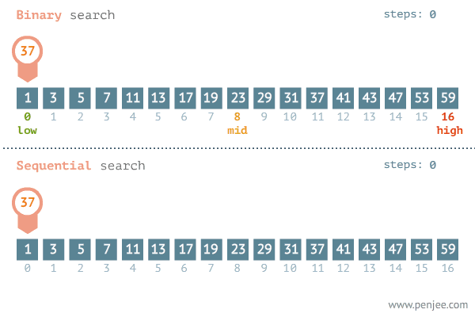
6.4 跳表（skip list）
移至下一章中折半查找后讲解
在一个有序顺序表中进行折半搜索，
时间效率很高。但是在有序链表中
进行搜索，只能顺序搜索，需要执
行O(n)次关键码比较。
如果在链表中部结点中增加一个指针，则比较次数可以减少到 n/2+1。在搜索时，首先用要搜索元素与中间元素进行比较，如果要搜索元素小于中间元素，则仅需搜索链表的前半部分，否则只要在链表的后半部分进行比较即可。

Slide 68
折半搜索过程示例
CurrentSize
0 1 2 3 4 5
搜索
40
10 20 30 40 50 60
low
mid
high
40
>30
3 4 5
40 50 60
low
mid
high
40
<50
3
40
low
mid
high
40
=40
搜索成功的例子

Slide 69
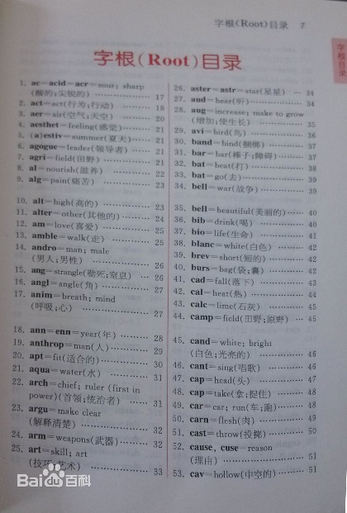
跳表的结构
10
20
30
40
50
60
70
(a) 带有表头结点和表尾结点的有序链表
10
20
30
40
50
60
70
(b) 在链表中部增加一个链接指针
索引
10
20
30
40
50
60
70
(c) 在前半部分和后半部分中部各增加一个链接指针

Slide 70
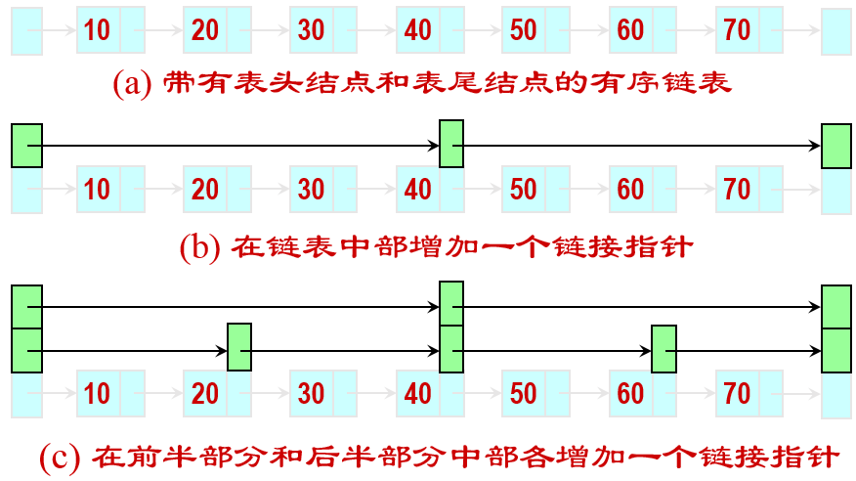
在上面跳表的例子中有三条链：0 级链就是图中的初始链表，包括了所有 7个元素。1 级链包括 2、4、6 三个元素。2 级链只包括第 4 个元素。
为了搜索值为 30 的元素，首先搜索 2 级链，与中间元素 40 进行比较，在 2 级链中只需比较1次。由于30 < 40，下一步将搜索链表前半部分的中间元素，在 1 级链也仅需比较 1 次。由于30 > 20，可到 0 级链继续搜索，与链表中元素进行比较。
搜索时间代价为O(log₂n)。
二叉树

Slide 71
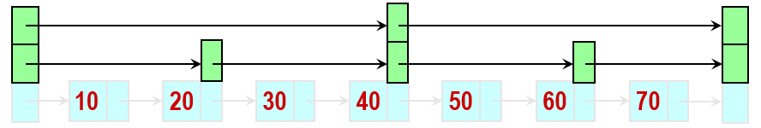
下图就是跳表，有一组分层的链，0级链是包含所有元素的有序链表，有n个元素。
0 级链的第2¹, 2×2¹, 3×2¹, …个结点链接起来形成1级链，故1级链是0级链的子集。
1 级链的第2², 2×2², 3×2², …个结点链接起来形成2级链，依此类推，第i级链所包含的元素是第i-1级链的子集。
一个有n个元素的跳表理想情况下的链级数为⎡log₂n⎤，即跳表的最高级数为⎡log₂n⎤-1。
若一个元素在0～i级链上，而不在i+1级链（如果存在）上时，就可称该元素是i级链元素。

Slide 72

6.5 散列(Hash)
移至下一章中最后讲解
下一章的内容
基于关键字比较的查找
  顺序查找：==, != (代价O(n))
  折半法、树型：>, == , < (代价O(log₂n))
  当问题规模n很大时，上述查找的时间效率
  可能使用户无法忍受。
最理想的情况是：
  不需要把待查记录的关键字与查找表的某些记录进行逐个比较。而是根据待查记录的关键字值，直接找到该记录的存储地址。
  例如，给定一待查找记录R，根据查找表的起始存储地址、以及待查找记录R的关键字值，而直接计算出记录R的存储地址来，所花费的时间与查找表的规模n无关，查找代价是O(1)。
受此启发，计算机科学家发明了散列/哈希方法
  散列/哈希是一种重要的存储方法。
  散列/哈希也是一种常见的查找方法。

Slide 73
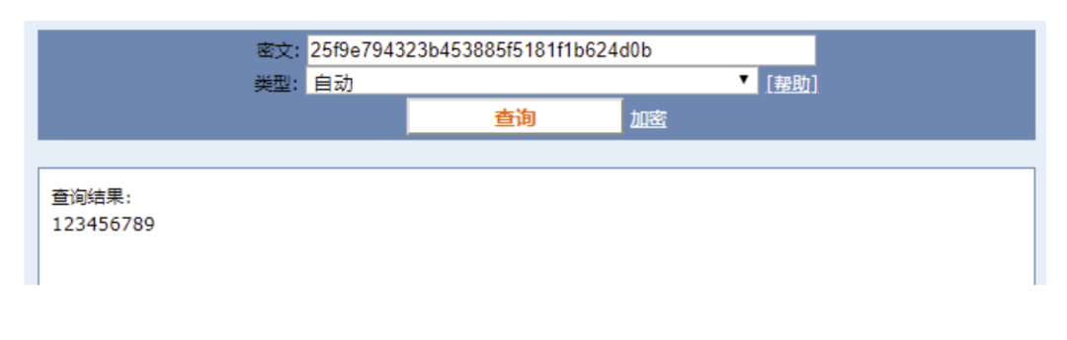
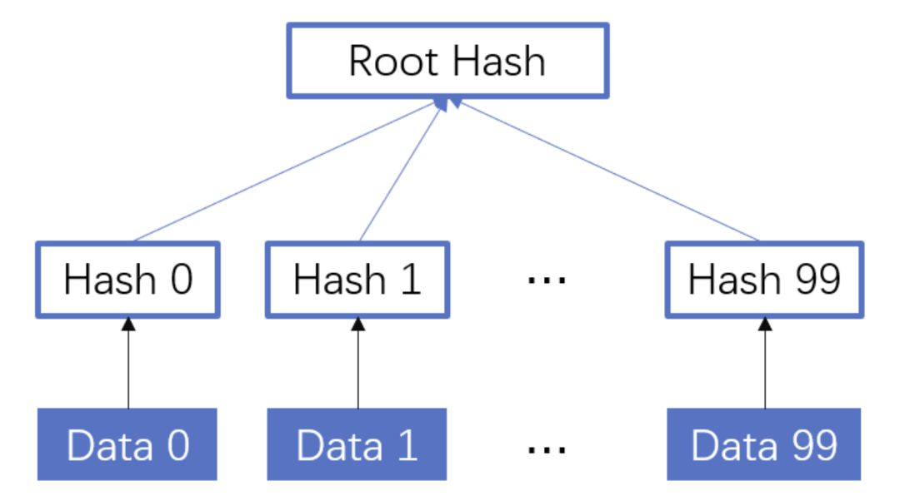
哈希的应用
MD5(‘adfdafd123214!@#’)=
‘FAAF2537DA91F5ED4269EF758A4E961F’;
C++ STL中的hashtable
安全加密
  MD5和SHA
唯一标识/信息摘要
数据校验
  BT下载
负载均衡
数据分片
分布式存储

Slide 74

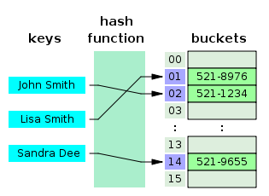
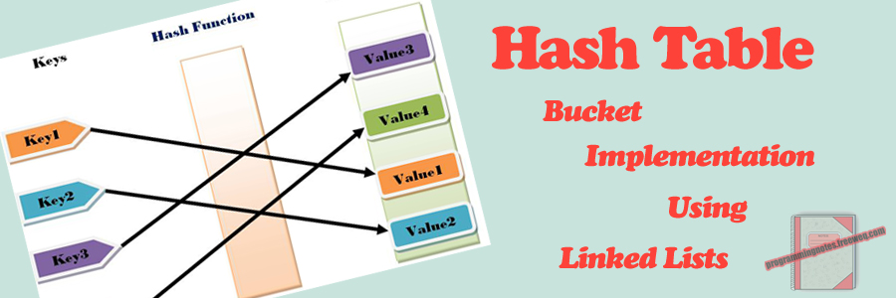
散列/哈希的基本思想
MD4
MD5
SHA-1
一个确定的函数关系H (称为散列/哈希函数)
  以结点的关键字key做为自变量；
  以函数值H(key)作为结点的存储地址。
需要预先建立散列表(或称哈希表)。建立散列表时就是根据这个函数计算文件中每个记录的存储位置。
在散列表查找时也是根据这个函数计算待查记录的存储位置。
  通常散列表的存储空间是一个一维数组，散列地址是数组的下标。

Slide 75
散列函数H的举例1
例1：已知一长度为14的线性表关键字集合S = { and, begin, do, end, for, go, if, repeat, then, until, while, else, array, when }。设查找表中每个关键字表示为key[8]。
设散列表表示为： char ht[26][8];
散列函数H(key)的值取为关键字key中的第一个字母在字母表{a, b, c, ..., z}中的序号，即：
H(key)=key[0] – ‘a’
int H (char *key)
{ return(key[0]–‘a’); }

Slide 76
散列地址 | 关键字
0 | and
 | (array)
1 | begin
2
3 | do
4 | end
 | (else)
5 | for
6 | go
7
8 | if
9
10
11
12
散列地址 | 关键字
13
14
15
16
17 | repeat
18
19 | then
20 | until
21
22 | while
 | with
23
24
25
26
冲
突
冲
突
冲
突

Slide 77
散列函数H的举例2
例2：在集合S = { and, begin, do, end, for, go, if, repeat, then, until, while, else, array, when }
修改散列函数H(key) ：值为key中首尾字母在字母表中序号的平均值，即：
int H (char *key)
{ int r= 0; //r是关键字key字符串尾部字母的下标
while ((r<8) && (key[r]!=‘\0’)) r++;
return((key[0] + key[r-1] – 2*‘a’) /2 );
}

Slide 78
散列地址 | 关键字
0
1 | and
2
3 | end
4 | else
5
6 | if
7 | begin
8 | do
9
10 | go
11 | for
12 | array
散列地址 | 关键字
13 | while
15 | with
16 | until
17 | then
18
19 | repeat
20
21
22
23
24
25
26
无冲突
现象
！

Slide 79
6.5.1 Hash表的基本概念
散列函数H：把关键字值key映射到散列表存储位置的函数，通常用H来表示。
Address ＝ H ( key )
装载因子：
α=n/m
  m为散列表的空间大小；
  n为填入散列表中的记录数。
冲突
  某个散列函数对于不相等的关键字计算出了相同的散列地址，称为“发生了冲突”。发生冲突的两个关键字称为“同义词”。
  在实际应用中，不产生冲突的散列函数极少存在。

Slide 80
散列技术面临的首要问题
采用散列技术时需要考虑两个首要问题：
  如何选择使记录“分布均匀”的散列函数？
  一旦发生冲突，用什么方法来解决？
还需考虑散列表本身的组织方法。

Slide 81
6.5.2 Hash函数的构造方法
Hash函数的选取原则：
① 计算尽可能简单
② 函数的值域必须在Hash表长的范围内
③ 尽可能随机性要好：是指Hash函数应当尽可能均匀地把关键字映射到整个地址区间中，尽可能避免冲突
Hash函数的选取需要考虑的因素：
① 关键字的长度
② 散列表的大小
③ 关键字的分布情况
④ 记录的查找频率
整数类型关键字的常用Hash函数构造方法有：
1、除留余数法 | 2、直接定址法 | 3、数字分析法
4、平方取中法 | 5、分段叠加法
Notes:
运算尽可能简单
函数的值域必须在表长的范围内
尽可能使得关键字不同时，其散列函数值亦不相同
除余法
乘余取整法
平方取中法
数字分析法
基数转换法
折叠法
ELFhash字符串散列函数

Slide 82
1. 除留余数法
H (key) =key % p
(p≤m，p往往取Hash表的长度m)
例：m=1000 ，将下面4个关键字用1000去除
关键字值
% 1000
10052501
10052502
01110525
02110525
501
502
525
525
Hash函数值一样，显然不好

Slide 83
p的选择* ：
理论分析和实践结果均证明，p应取小于或等于m的(最大)素数。
例： H(key)=key % 997
10052501 747
10052502 748
01110525 864
02110525 873
优点：函数值依赖于自变量key的所有位，而不仅仅是最右边几个低位，增大了均匀分布的可能性。
缺点：连续的关键字映射成连续的散列值，虽然能保证连续的关键字不发生冲突，但也意味着要占据连续的数组单元，可能导致程序性能的降低。
Notes:
83
(1) 如果选择关键字的基数的幂次来除关键字，其
结果必是关键字的低位数字，均匀性较差。
(2) 如果取p为任意的偶数，也不好。
例：P=300，90000，600，1200，其r=0
301，90001，601，1201，其r=1

Slide 84
2. 直接定址法
（1）取关键字值作为它的Hash地址： H(key)=key
（2）取关键字值的某个线性函数：
H(key)=a*key+b (a,b为常数)
例1：从1→100岁年龄的人口数字统计表，以年龄作为关键字，地址值取关键字自身。
例2．统计从1901年开始的各年份的人口总数（年份为关键字）
H(key)= key
地址
01
02
03
…
年份
1902
1903
…
1901
1000
2000
3000
…
人数
H(key)= key+(-1900)

Slide 85
3. 数字分析法
设有 n 个 m 位数，每一位可能有 d 种不同的符号。
这 d 种不同的符号在各位上出现的频率不一定相同。
  可能在某些位上分布均匀些，每种符号出现的几率均等；
  在某些位上分布不均匀，只有某几种符号经常出现。
根据散列表的大小，选取其中符号分布均匀的若干位作为散列地址。
计算各位数字中符号分布的均匀度 λ_{k} 的公式：
  其中， 表示第 i 个符号在第 k 位上出现的次数，
  n/d 表示各种符号在 n 个数中均匀出现的期望值。
  计算出的 λ_{k} 值越小，表明在该位 (第k 位)各种符号分布得越均匀。
Notes:
对各个关键字值的各个码位进行分析，若第i位上，
各个关键字中出现的数码种类比较多，则可选中该值
为Hash函数值的一部分，需选多少位来组成Hash函数
值，应视存贮区地址范围而定。
例：要将下列关键字散列到地址为0~99的表中。

Slide 86
①位，仅9出现8次，
  λ ₁ =（8-8/10）²×1+（0-8/10）² ×9=57.6
②位，仅9出现8次，
  λ ₂ =（8-8/10）²×1+（0-8/10）² ×9=57.6
③ 位，0和2各出现两次，1出现4次
  λ ₃ =（2-8/10）²×2+（4-8/10）² ×1+ （0-8/10）² ×7 =17.6
④位,0和5各出现两次, 1、2、6、8各出现1次
⑤位,0和4各出现两次, 2、3、5、6各出现1次
⑥位,7和8各出现两次, 0、1、5、9各出现1次
  λ ₄ = λ ₅ = λ ₆ = （2-8/10）²×2+（1-8/10） ² ×4+ （0-8/10） ² ×4 =5.6
H(k₁)=148
k1=9 9 2 1 4 8 ①位， λ ₁ = 57.60
k2= 9 9 1 2 6 9 ②位， λ ₂ = 57.60
k3= 9 9 0 5 2 7 ③位， λ ₃ = 17.60
k4= 9 9 1 6 3 0 ④位， λ ₄ = 5.60
K5= 9 9 1 8 0 5 ⑤位， λ ₅ = 5.60
k6= 9 9 1 5 5 8 ⑥位， λ ₆ = 5.60
K7= 9 9 2 0 4 7
k8= 9 9 0 0 0 1
① ② ③ ④ ⑤ ⑥
H(k₂)=269
H(k₃)=527
H(k₄)=630
H(k₅)=805
H(k₆)=558
H(k₇)=047
H(k₈)=001
若散列表地址范围有 3 位数字, 取各关键字的④⑤⑥位做为记录的散列地址。
数字分析法仅适用于事先明确知道表中所有关键字每一位数值的分布情况。
如果换一个关键字集合，选择哪几位数据需要重新决定。
Notes:
也可以把第①，②，③和第⑤位相加，舍去进位，变成一位数，与第④，⑥位合起来作为散列地址。还可以用其它方法

Slide 87
4. 平方取中法
先通过求关键字的平方值来扩大差别，再取其中的几位或其组合为散列地址。具体取几位，由Hash表的表长决定。
例：若表长为3个十进制位，则可取中间三位作为散列地址：
key_{i} key_{i}²
0100 0010000
1100 1210000
1200 1440000
1160 1345600
H(key_{i})
010
210
440
345

Slide 88
5. 折叠法（或分段迭加法）
关键字所含的位数很多，采用平方取中法计算太复杂。
折叠法
  将关键字分割成位数相同的几部分(最后一部分位数可不同)，
  然后取这几部分的叠加和（舍去进位）作为散列地址。
  例：如果一本书的编号为8-243-834-7，表长有三位数
（1）移位叠加：把各部分的最后一位对齐相加
（2）间界叠加：沿分割界来回折叠，然后对齐相加。
key=82438347
key=82438347
347
834
+） 82
347
438
+） 82
867
H (key)=867
1263
H (key)=263

Slide 89
散列函数的应用
在实际应用中应根据关键字的特点，选用适当的散列函数。
有人曾用“轮盘赌”的统计分析方法对它们进行了模拟分析，结论是平方取中法最接近于“随机化”。
  若关键字不是整数而是字符串时，可以把每个字符串转换成整数，再应用平方取中法。
  int H(char* key, int tableSize ) //字符串Hash函数1
  { int i, sum;
  for (sum=0, i=0; key[i] != '\0'; i++)
  sum += (int) key[i];
  return(sum % tableSize);//整数的除留余数法
  }

Slide 90
一个好的字符串Hash函数
int H (char *key, int tableSize )
{ int hashVal = 0;
while( *key != '\0' )
hashVal = 37* hashVal + *key++;
hashVal %= tableSize;
if (hashVal <0)
hashVal += tableSize;
return hashVal;
}

Slide 91
ELFhash字符串散列函数
用于UNIX系统V4.0“可执行链接格式”( Executable and Linking Format，即ELF )
int H(char* key, int tableSize)
{ unsigned long hashVal = 0;
while(*key)
{ hashVal = (hashVal << 4) + *key++;
unsigned long g = hashVal & 0xF0000000L;
if (g) hashVal ^= g >> 24;
hashVal &= ~g;
}
return hashVal % tableSize;
}
  长字符串和短字符串都很有效
  字符串中每个字符都有同样的作用
  对于散列表中的位置不可能产生不平均的分布

Slide 92
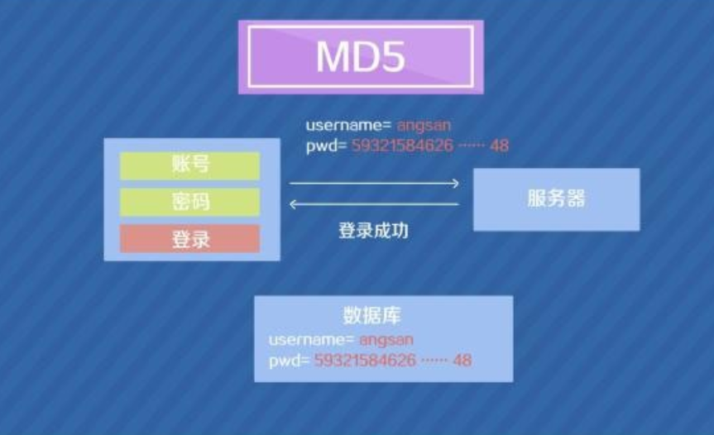
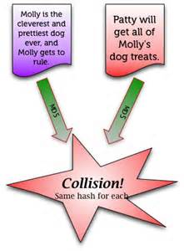
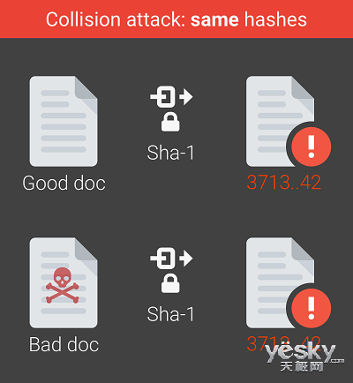
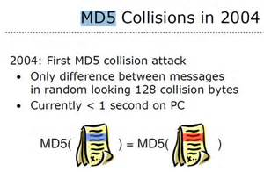

Collision

Slide 93
冲突的解决方法
1.闭散列方法 (closed hashing，开放定址法 open addressing )
把所有记录直接存储在散列表中。把发生冲突的关键字存储在表中另一个位置
线性探查再散列
二次探查再散列
伪随机探查再散列
2. 开散列方法(open hashing，链地址法 separate chaining )
  把发生冲突的关键字存储在散列表主表之外
3. 双Hash法
H_{i}=RH_{i}(key) i=1, 2, … , n
4. 建立一个公共溢出区
Hash表为基本表，另设一个溢出表，只要与基本表中关键字为同义词的记录都放入溢出表。
Notes:
93
再Hash法
H_{i}=RH_{i}(key) i=1, 2, … , n
Rh_{i}均是不同的Hash函数，在冲突时计算另外一个Hash函数地址，直至冲突不再发生。这种方法不易发生聚集，但增加了计算时间。
4. 建立一个公共溢出区
不论Hash地址是什么，一旦发生冲突都放入溢出表。

Slide 94
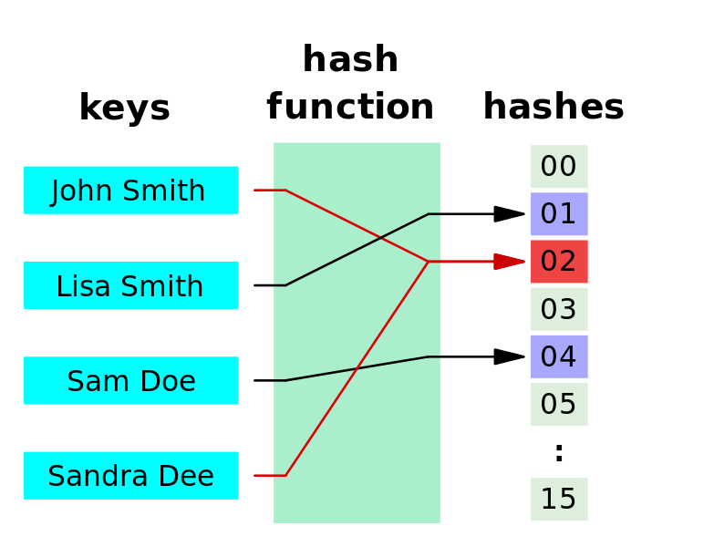
6.5.3 闭散列法——找“下一个”空位
把所有记录直接存储在散列表中。
每个记录关键字有一个基位置，即由散列函数计算出来的地址H(key)。
如果要插入一个记录R，而另一个记录已经占据了R的基位置(发生冲突)，
  那么就把R存储在表中的其它地址内（由冲突解决策略确定是哪个地址）。
  当冲突发生时，使用某种方法为R的关键字key生成一个散列地址序列d₀,d₁,d₂,... d_{i} ,...d_{m-1}
    令d(i)是探查函数，其中d₀=H（key）称为key的基地址。
    第i次冲突散列地址d_{i} = (d₀ + D) % m，i=1, 2, …, m-1，其中m是Hash表表长。
  按上述地址序列依次探查，将找到的第一个开放的空闲位置d_{i}作为key的存储位置。
  若所有后继散列地址都不空闲，说明该闭散列表已满，报告溢出。

Slide 95
(1)线性探查再散列
D = i
int D(int i)
//线性探查函数，i表示探查次数。
{ return i;}
优点：表中所有的存储位置都可以作为插入新记录的候选位置。
缺点：不同的关键字的探查序列可能重合。

Slide 96
例1：已知一组关键字为（9，11，2，16，3，1），散列表长度为 8，
用线性探查法解决冲突构造这组关键字的散列表。
已知n=6, m=8；
选p=7，则H(key)=key%7, 按顺序插入各个记录：
此处取的是小于表长m的最大素数，会有什么问题？
R_{i} key_{i} d₀=H(key_{i}) d_{i} = (d₀ + D_{i}) % p
R₁ 9 2
R₂ 11 4
R₃ 2 2
R₄ 16 2
R₅ 3 3
R₆ 1 1 完毕！
冲突，d₁=(2+1) % 7=3。
冲突，d₁=(2+1) % 7=3，d₂=(2+2) % 7=4，d₃=5。
冲突，d₁=(3+1) % 7=4，d₂=5，d₃=6。
构造的Hash表ht[8]
n=6
m=8
H(key)=key%7
线性探查
0
1
2
3
4
5
6
7
1
9
2
11
16
3
Notes:
96
d_{i} = (d₀ + D_{i}) % p，如果按这种方式，用p作为分母取模，带来的问题是无法利用到全部表空间，能够映射到的下标范围只能是0---(p-1)

Slide 97
例1：已知一组关键字为（9，11，2，16，3，1, 10），散列表长度为 8，
用线性探查法解决冲突构造这组关键字的散列表。
已知n=6, m=8；
选p=7，则H(key)=key%7, 按顺序插入各个记录：
此处取的是表长m
R_{i} key_{i} d₀=H(key_{i}) d_{i} = (d₀ + D_{i}) % m
R₁ 9 2
R₂ 11 4
R₃ 2 2
R₄ 16 2
R₅ 3 3
R₆ 1 1
R₆ 10 1
冲突，d₁=(2+1) % 8=3。
冲突，d₁=(2+1) % 8=3，d₂=(2+2) % 8=4，d₃=5。
冲突，d₁=(3+1) % 8=4，d₂=5，d₃=6。
冲突，d₁=(3+1) % 8=4，d₂=5，d₃=6 ，d₄=6 。
构造的Hash表ht[8]
n=6
m=8
H(key)=key%7
线性探查
0
1
2
3
4
5
6
7
1
9
2
11
16
3
10
Notes:
97
地址不同，争夺同一个后继Hash地址
的现象称为“聚集”

Slide 98
(2) 二次探查再散列
int D(int i) //二次探查， i表示探查次数
{ if (i%2==0)
return -(i*i/4);
else
return (i+1)*(i+1)/4;
}

Slide 99
如前例1，关键字为（9，11，2，16，3，1），
散列表长度为 8
R₃： d₁=(2+1²)% 7=3，即R₃存贮在第3个单元。
R₄： d₁=(2+1²)% 7=3，冲突，d₂=(2-1²)% 7=1，R₄存贮在第1个单元。
R₅： d₁=(3+1²)% 7=4，冲突，d₂=(3-1²)% 7=2，冲突，
d₃=(3+2²)% 7=0， R₅存贮在第0单元。
R₆： d₁=(1+1²)% 7=2，冲突，d₂=(1-1²)% 7=0，冲突，
d₃=(1+2²)% 7=5， R₆存贮在第5单元。
d_{i} = (d₀ + D_{i}) % m
此处取的是小于表长m的最大素数，换成表长m=8结果不变，但实际是对于二次探查，需表长为素数m=4k+3
ht[8]:
0
1
2
3
4
5
6
7
3
16
9
2
11
1
3
例2：使用一个大小m = 13的表,假定对于关键字key₁和key₂，H(key₁)=3，H(key₂)=2。
    key₁的探查序列是3、4、2、7、12、12、7、6、0、2、4、0、6、...
    key₂的探查序列是2、3、1、6、11、11、6、5、12、1、3、12、5...
优点：尽管key₂会把key₁的基位置作为第2个选择来探查，但是这两个关键字的探查序列此后就立即分开了。
例3：使用一个大小m = 8的表,假定对于关键字key1和key2，H(key1)=3，H(key2)=2。
    key1的探查序列是3、4、2、7、4、4、7、3、0、4、7、7、4、4、7、 3、0、4、7、7、4、4、7、3、0、4、7、7、4、4、7...
    key2的探查序列是2、3、1、6、3、3、6、2、7、3、6、6、3、3、6、 2、7、3、6、6、3、3、6、2、7、3、6、6、3、3、6、...
为什么二次探查法选用的模数最好是4k+3的素数？
https://www.cnblogs.com/Dark4Light/articles/17744066.html
Notes:
为什么二次探查法选用的模数最好是是4k+3的质数？
https://www.cnblogs.com/Dark4Light/articles/17744066.html
myarray = []
basei = 3
for i in range(1,16):
curi = i*i
myarray.append((basei + curi)%8)
myarray.append(((basei - curi) if (basei - curi)>0 else (basei - curi + 13))%8)
print(basei, end='、')
for i in range(0, len(myarray)):
print(myarray[i], end='、')

Slide 100
(3) 伪随机探查再散列
D = 1到m-1的伪随机数序列
void Randomize() { srand(1); } //设置随机种子
int Random(int i) { return rand( ) % i; } // 返回一个0到i之间的随机整数值
int* permute( int m) //产生1到m的伪随机排列
{ int i,*perm=(int *)malloc(sizeof(int)* m);
for(i=0;i<m;i++) perm[i]=i+1;
for (i = 1; i <= m; i ++)
swap(perm[i-1], perm[Random(i)]);
return perm;}
int D(int i,int* perm)
{ return perm[i - 1]；}
Notes:
假定对于关键字k₁和k₂，h(k₁)=3，h(k₂)=2
探查序列
k₁的探查序列是3、4、2、7 、...
k₂的探查序列是2、3、1、6 、...
尽管k₂会把k₁的基位置作为第2个选择来探查，但是这两个关键字的探查序列此后就立即分开了

Slide 101
d_{i} = (d₀ + D_{i}) % m
例3：考虑一个大小m= 13的表，采用伪随机探查，D₁ = 2，D₂ = 3，D₃ = 7。
  假定两个关键码key₁和key₂，H(key₁)=4，H(key₂)=2。
  key₁的探查序列是4、6、7、11 、...
  key₂的探查序列是2、4、5、9 、...
尽管key₂会把key₁的基位置作为第2个选择来探查，但是这两个关键码的探查序列此后就立即分开了。

Slide 102
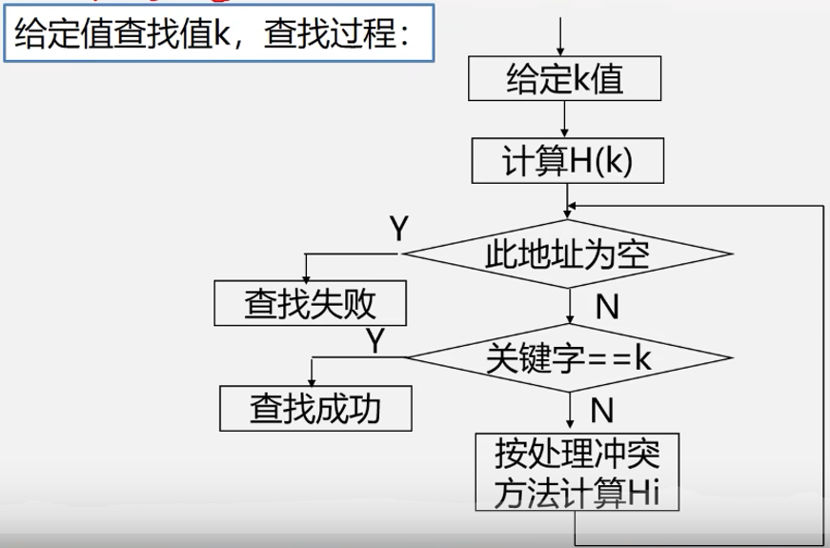
1、查找算法
闭散列表的算法实现
查找时也要像插入时一样遵循同样的策略
  重复冲突解决过程
  采用的探查序列也相同
  找出在基位置没有找到的记录
查找算法：假设给定的值为key，根据所设定的散列函数H，计算出散列地址H (key)，
  若表中该地址对应的空间未被占用，则查找失败；
  否则将该地址中的值与key比较，若相等则查找成功；
  否则，按建表时设定的处理冲突方法查找探查序列的下一个地址，如此反复下去
    直到某个地址空间未被占用（查找失败）；
    或者关键字比较相等（有重复记录，查找成功）为止；
    若所有后继散列地址都比较完，关键字比较不相等，说明查找失败。
Notes:
与插入过程类似

Slide 103
2、插入算法
假设给定的值为key，根据所设定的散列函数H，计算出散列地址H (key)。
  若表中该地址对应的空间未被占用，则把待插入记录填入该地址；
  如果该地址中的值与key相等，则报告“散列表中已有此记录”；
  否则，按设定的处理冲突方法查找探查序列的下一个地址，如此反复下去，
    直到某个地址空间未被占用（可以插入）；
    或者关键字比较相等（有重复记录，不需要插入）为止。
    若所有后继散列地址都不空闲，说明该闭散列表已满，报告溢出。
Notes:
与插入过程类似

Slide 104
3、删除算法
删除记录的时候，有两点需要重点考虑：
  删除一个记录一定不能影响后面的查找；
  删除后释放的存储位置应该能够为将来的插入使用。
    不想让散列表中的位置由于删除而永远不可用。
开散列方法（分离的同义词子表）可以真正删除。

Slide 105
闭散列法可以真正删除吗?
把被删除位置的探查序列之后其他记录逐步前移？
——不可取
  因为一个单元可能处于不只一个探查序列中。
  这可能会把其他同义词表中的记录给挪动了，而造成其他混乱。
或者把该探查序列中最后的记录填入到刚刚被删除的单元？
——不可取
  同上述原因。
  另外查找该探查序列中最后的记录需要额外的查找时间。
闭散列方法不能真正删除，只能作标记(“碑”)。
  若真正删除了，探查序列将断掉。
    查找算法 ：“直到某个地址空间未被占用(查找失败)”
  标记“碑”增加了平均查找长度

Slide 106
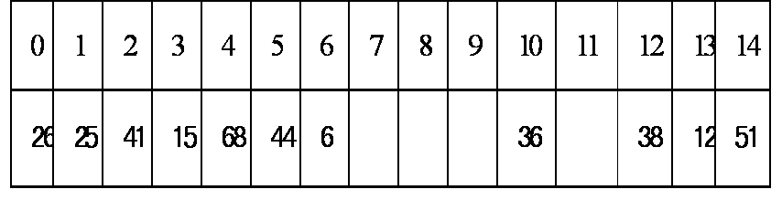

真正删除导致断线索的示例
m = 15
H(key) = key%13
删除41，查找15
  关键字41和15的基地址都是第2个单元，15被线性探查放到第3个单元
  如果从表中删除41，对15的查找必须仍然探查第2个单元，断线索

Slide 107


引入“碑”
设置一个特殊的标记位，来记录散列表中的单元状态
  空单元(“empty”)
  非空单元，单元被占用（ “Active”）
  非空单元，该单元已被删除（”Deleted”，碑 ）
是否可以把空单元、已删除这两种状态，用特殊的值标记，以区别于“单元被占用”状态？
  不可以！
  必须区别空单元是查找失败的判断依据，必须区别空单元。
被删除标记值称为碑( tombstone )
  标志一个记录曾经占用这个单元，但是现在已经不再占用了。

Slide 108
“碑”对操作的影响
查找操作可以不修改
  查找时，如果遇到碑，查找过程会顺着探查序列继续进行。
  可以把碑看成是不等于任何关键字的特殊值，对于算法没有影响。
加入了删除操作后，闭散列的插入操作需要进行修改。

Slide 109
用线性探查法组织的散列表的类定义
const int DefaultSize = 100;
enum KindOfStatus {Active, Empty, Deleted};//元素分类 (活动/空/删)
template <class E, class K>
class HashTable { //散列表类定义
public:
HashTable (const int d, int sz = DefaultSize); //构造函数
～HashTable() { delete []ht; delete []info; } //析构函数
HashTable<E, K>& operator = (const HashTable<E, K>& ht2); //表赋值
bool Search (K k1, E& e1) const; //搜索k1
bool Insert (const E& e1); //插入e1
bool Remove (const E& e1); //删除e1
void makeEmpty (); //置表空
private:
int divitor; //散列函数的除数
int n, TableSize; //当前桶数及最大桶数
E *ht; //散列表存储数组
KindOfStatus *info; //状态数组
int FindPos (K k1) const; //散列函数
int operator == (E& e1) { return *this == e1; } //重载函数：元素判等
int operator != (E& e1) { return *this != e1; } //重载函数：元素判不等
};
Next

Slide 110
template<class E, class K> //构造函数
HashTable<E, K>::HashTable (int d, int sz) {
divitor = d; //除数
TableSize = sz; n = 0; //表长
ht = new E[TableSize]; //表存储空间
info = new KindOfstatus[TableSize];
for (int i = 0; i < TableSize; i++) info[i] = empty;
};

Slide 111
使用线性探查法的搜索算法
template <class E, class K>
int HashTable<E, K>::FindPos (K k1) const {
//搜索在一个散列表中关键码与k1匹配的元素，搜索成功，
//则函数返回该元素的位置，否则返回插入点（如果有足够的空间）
int i = k1 % divitor; //计算初始桶号
int j = i; //j是检测下一空桶下标
do {
if (info[j] == Empty || info[j] == Active && ht[j] == k1) return j; //找到初始桶号
j = (j+1) % TableSize; //找下一个空桶
} while (j != i);
return j; //转一圈回到开始点, 表已满, 失败
};

Slide 112
bool HashTable<E, K>::Search (K k1, E& e1) {
//使用线性探查法在散列表ht(每个桶容纳一个元素)中搜索k1
int i = FindPos (k1)； //搜索
if (info[i] != Active || ht[i] != k1) return false;
e1 = ht[i]; return true;
};
//清空散列表
template <typename E, typename K>
void HashTable<E,K>::makeEmpty(){
for (int i = 0; i < TableSize; i++){
info[i] = Empty; //只需将info表清空
}
CurrentSize = 0;
}

Slide 113
template <typename E, typename K>
HashTable<E,K>& HashTable<E,K>::operator = (const HashTable<E,K> &ht2)
{ if (this != &ht2){
delete []ht; //先清后复制，因为大小可能不一样
delete []info;
TableSize = ht2.TableSize;
ht = new E[TableSize];
info = new E[TableSize];
for (int i = 0; i < TableSize; i++){
ht[i] = ht2.ht[i];
info[i] = ht2.info[i];
}
CurrentSize = ht2.CurrentSize;
}
return *this;
}

Slide 114
使用线性探查法的其他操作
template <class E, class K>
bool HashTable<E, K>::Insert (K k1, const E& e1) {
//在ht表中搜索k1。若找到则不再插入, 若未找到,
//但找到位置的标志是Empty或Deleted, x插入
int i = FindPos (k1); //用散列函数计算桶号
if (info[i] != Active) { //该桶空,存放新元素
ht[i] = e1; info[i] = Active;
n++; return true;}
if (info[i] == Active && ht[i] == e1)
cout << “表中已有此元素，不能插入！\n”;
else cout << “表已满，不能插入！\n”;
return false;
};

Slide 115
template <class E, classK>
bool HashTable<E, K>::Remove (K k1, E& e1) {
//在ht表中删除元素key, 并在引用参数e1中得到它
int i = FindPos (k1);
if (info[i] == Active) {
//找到要删元素, 且是活动元素
info[i] = Deleted; n--;
//做逻辑删除标志, 并不真正物理删除
return true;
}
else return false;
};

Slide 116
6.5.4. 开散列法
基本思想：为每一个Hash地址建立一个链表，凡散列地址为i的记录都插入到第i个链表中。
例：一组关键字：
key₁ key₂ key₃ key₄ key₅ key₆ key₇ key₈
2 18 4 6 25 23 14 3
设散列函数H(key_{i})=key_{i} % 7， 散列表为ht[7]。
0
1
2
3
4
5
6
14 Λ
构造的散列表
Λ
23
2 Λ
3 Λ
25
4
18 Λ
Λ
6 Λ

Slide 117
使用开散列法的散列表类定义
const int defaultSize = 100;
template <class E, class K>
struct ChainNode { //各桶中同义词子表的链结点定义
E data; //元素
ChainNode<E, K> *link; //链指针
};
template <class E, class K>
class HashTable { //散列表(表头指针向量)定义
public:
HashTable (int d, int sz = defaultSize); //散列表的构造函数
～HashTable() { delete [] ht; } //析构函数
bool Search (K k1, E& e1); //搜索
bool Insert (K k1, E& e1); //插入
bool Remove (K k1, E& e1); //删除
private:
int divisor; //除数（必须是质数）
int TableSize; //容量(桶的个数)
ChainNode<E, K> **ht; //散列表定义
ChainNode<E, K> *FindPos (K k1); //散列
};

Slide 118
用开散列法定义的散列表的操作
template <class E, class K> //构造函数
HashTable<E, K>::HashTable (int d, int sz) {
divisor = d; TableSize = sz;
ht = new ChainNode<E, K>*[sz]; //创建头结点
assert (ht != NULL); //判断存储分配成功否
}；
template <class E, class K>
ChainNode<E, K> *HashTable<E, K>::FindPos(K k1)
{//在散列表ht中搜索关键码为k1的元素。函数返回
//一个指向散列表中某位置的指针
int j = k1 % divisor; //计算散列地址
ChainNode<E, K> *p = ht[j]; //扫描第j链的同义词子表
while (p != NULL && p->data != k1) p = p->link;
return p; //返回
};
其他如插入、删除操作可参照单链表的插入、删除等算法来实现。

Slide 119
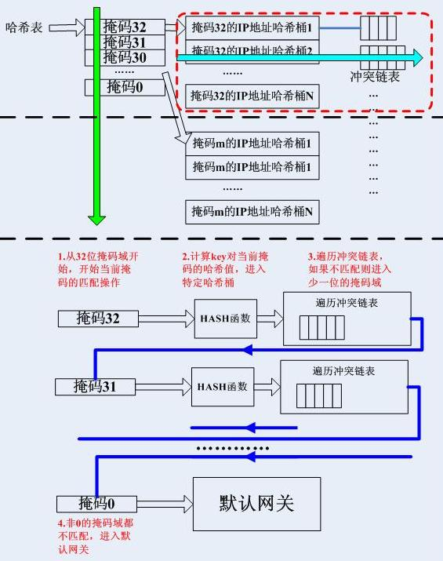
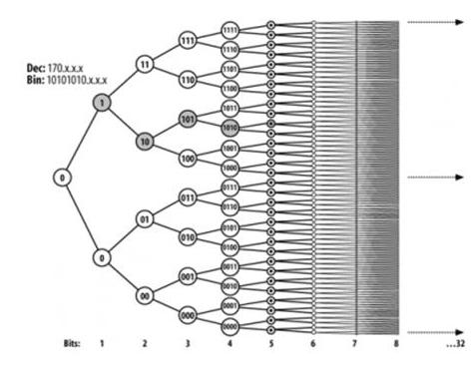
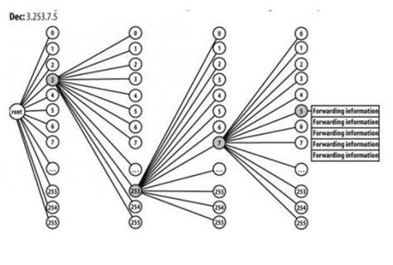
Linux中的经典路由查找算法
https://blog.csdn.net/iteye_5014/article/details/82092362

Slide 120
散列方法的效率分析
衡量标准：插入、删除和查找操作所需要的记录访问次数或判断碑的次数
散列表的插入和删除操作都是基于查找进行的
  删除：必须先找到该记录
  插入：必须找到探查序列的尾部，即对这条记录进行一次不成功的查找
    对于不考虑删除的情况，是尾部的空单元
    对于考虑删除的情况，也要找到尾部，才能确定是否有重复记录
查找算法分析
  平均查找长度ASL
    成功的查找
    不成功的查找
能否真正达到我们预想中的O(1)?

Slide 121
例1：已知一组关键字为（9，11，2，16，3，10），散列表长度为 8，
用线性探查法解决冲突构造这组关键字的散列表。
已知n=6, m=8； 选p=7，则H(key)=key%7, 按顺序插入各个记录：
此处取的是表长m
key_{i} d₀=H(key_{i}) d_{i} = (d₀ + D_{i}) % m
9 2
11 4
2 2 冲突， d₁=(2+1) % 8=3
16 2 冲突， d₁=(2+1) % 8=3，d₂=(2+2) % 8=4，d₃=5
3 3 冲突， d₁=(3+1) % 8=4，d₂=5，d₃=6
10 3 冲突， d₁=(3+1) % 8=4，d₂=5，d₃=6 ，d₄=7
构造的Hash表ht[8]
n=6
m=8
H(key)=key%7
线性探查
0
1
2
3
4
5
6
7
9
2
11
16
3
10
Notes:
121
地址不同，争夺同一个后继Hash地址
的现象称为“聚集”

Slide 122
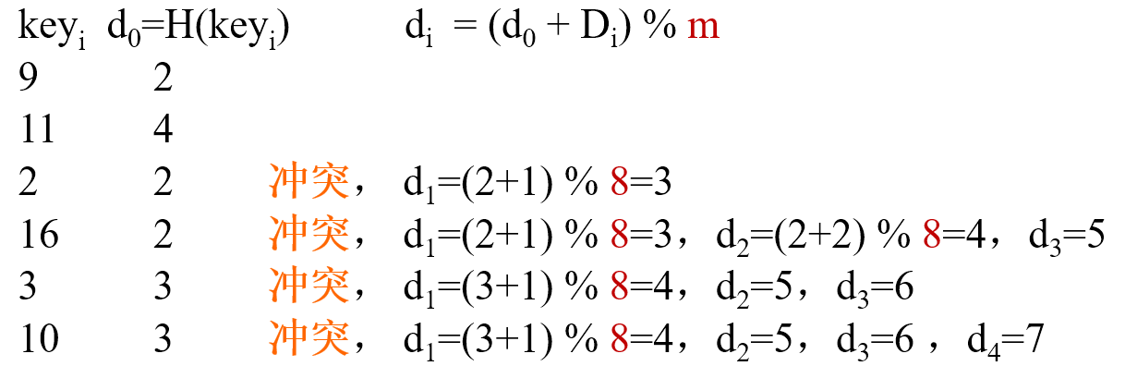
ht[8]
H(key)=key%7
例1：
0
1
2
3
4
5
6
7
查找失败对应的关键字示例
9
2
11
16
3
10
7
8
23
24
25
26
27
关键字 | 9 | 11 | 2 | 16 | 3 | 10
散列地址 | 2 | 4 | 3 | 5 | 6 | 7
查找成功探查次数 | 1 | 1 | 2 | 4 | 4 | 5
利用公式
，设查找每个记录的概率相等，即P_{i}=1/6，
则查找成功的
下标 | 0 | 1 | 2 | 3 | 4 | 5 | 6 | 7
查找失败探查次数 | 1 | 1 | 7 | 6 | 5 | 4 | 3 | 2
查找不成功的
Notes:
此处难点是，位置7要不要考虑呢？答案是不需要。一个解释方式是通过哈希函数来解释，哪个数字经过哈希函数的映射之后能映射到7？即哪个数字对7取模之后能得到7？这个数字是不存在的，也就是说根本就不存在能够通过哈希函数映射到7的元素，也就不会有查找失败了。这也是为什么ASL的分母是7的原因：要查找的所有元素的哈希函数映射都在0~6内。那为什么7号位中存在元素呢？被前面的数字“推过来”的呗。你看存入7号位的元素10是不是应该存到元素2对应的位置（3号位）。所以，存入7号位的元素10计入从其他位置（3号位）开始的比较次数（分子），但是不从自身开始计算比较次数，也不计入分母。分母是模长。

Slide 123

例2：一组关键字：H(key_{i})=key_{i} % 7， 散列表ht[7]
key₁ key₂ key₃ key₄ key₅ key₆ key₇ key₈
2 18 4 6 25 23 14 3
0
1
2
3
4
5
6
14 Λ
Λ
23
2 Λ
3 Λ
25
4
18 Λ
Λ
6 Λ
ASL_{success}=(1*5+2*2+3*1)/8=12/8=1.5
ASL_{failure} =(2+1+3+2+4+1+2)/7=15/7
作业1：计算该例子在三种不同的闭散列法下的ASL_success和ASL_failure
（将表长统一改为m=11，以便二次探查法能无重复地遍历整个哈希表，伪随机法的随机序列假设为【5,1,4,3,6,2,7】）
Notes:
针对作业中m=15，对于二次探查不符合4k+3的问题，为什么不设计成m=11，主要是为了让大家体验一下利用p-m之间的空间，否则就太简单了（已经修改成m=11）

Slide 124
装载因子α= n/m
散列方法预期的代价与装载因子α= n/m有关。
  α 较小时，散列表比较空，所插入的记录比较容易插入到其空闲的基地址。
  α 较大时，插入记录很可能要靠冲突解决策略来寻找探查序列中合适的另一个单元。
随着α增加，越来越多的记录有可能放到离其基地址更远的地方。

Slide 125
ASL与装载因子α间的关系
查找成功的平均查找长度
查找不成功的平均查找长度
线性探查
1
伪随机探查
−
ln(
1
−
α
)
α
α
开散列法
1
+
2
Notes:
125
α越小发生冲突的可能性越小，反之亦然。可以证明表中的公式成立。

Slide 126
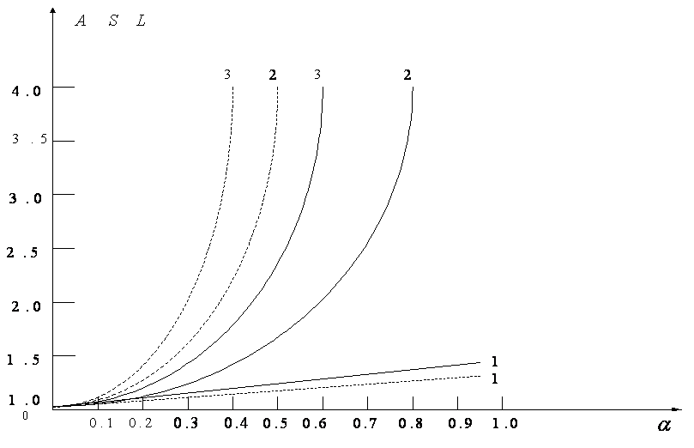
1. 开散列法
2. 双散列探查法
3. 线性探查法
’
’
’
用几种不同方法解决冲突时散列表的平均查找长度。实线(1,2,3)显示的是查找成功或删除的时间代价ASL，虚线(1’,2’,3’)显示的是查找失败或插入的时间代价ASL。

Slide 127
散列方法的效率分析（续）
散列方法的代价一般接近于访问一个记录的时间，效率非常高，比需要log n次记录访问的二分查找好得多。
  不依赖于n，只依赖于装载因子α=n/m。
  随着α增加，预期的代价也会增加。
  α≤0.5时，大部分操作的分析预期代价都小于2。
  一般α控制在0.6~0.9范围内。
实际经验也表明散列表装载因子α的临界值是0.5（将近半满）
  大于这个临界值，性能就会急剧下降。
本质上也是空间换时间

Slide 128
散列方法的效率分析（续）
散列表的插入和删除操作如果很频繁，将降低散列表的查找效率。
  大量的插入操作，将使得装载因子增加；
    从而增加了同义词子表的长度，也就是增加了平均查找长度。
  大量的删除操作，也将增加碑的数量；
    这将增加记录本身到其基地址的平均长度。
  实际应用中，对于插入和删除操作比较频繁的散列表，可以定期对表进行重新散列，从而提高效率。
    把所有记录重新插入到一个新的表中。
      清除碑
      把最频繁访问的记录放到其基地址。
最优判定树

Slide 129

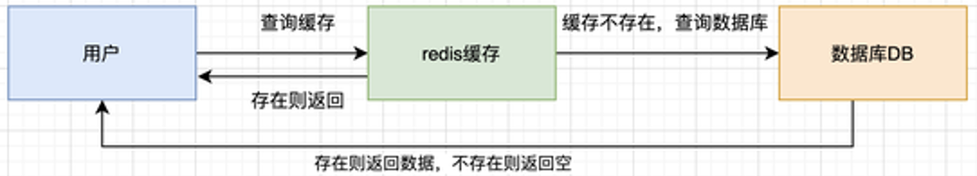
哈希表的应用
仅需要了解key是否存在，不想知道具体内容（value）
布隆过滤器（Bloom Filter）
  1970 年由布隆提出
  是一个很长的二进制向量和一系列随机映射函数
  可用于检索一个元素是否在一个集合中
  优点是空间效率和查询时间都比一般的算法要好的多，
  缺点是有一定的误识别率和删除困难。
应用场景
  网页爬虫对 URL 去重，避免爬取相同的 URL 地址；
  反垃圾邮件，从数十亿个垃圾邮件列表中判断某邮箱是否垃圾邮箱；
  Google Chrome 使用布隆过滤器识别恶意 URL；
  Medium 使用布隆过滤器避免推荐给用户已经读过的文章；
  Google BigTable，Apache HBbase 和 Apache Cassandra 使用布隆过滤器减少对不存在的行和列的查找。
  解决缓存穿透的问题。所谓的缓存穿透就是服务调用方每次都是查询不在缓存中的数据，这样每次服务调用都会到数据库中进行查询，如果这类请求比较多的话，就会导致数据库压力增大，这样缓存就失去了意义。
如何在 海量元素中（例如 10 亿无序、不定长、不重复） 快速 判断一个元素是否存在？
Notes:
大家看下这幅图，用户可能进行了一次条件错误的查询，这时候 redis 是不存在的，按照常规流程就是去数据库找了，可是这是一次错误的条件查询，数据库当然也不会存在，也不会往 redis 里面写值，返回给用户一个空，这样的操作一次两次还好，可是次数多了还了得，我放 redis 本来就是为了挡一挡，减轻数据库的压力，现在 redis 变成了形同虚设，每次还是去数据库查找了，这个就叫做缓存穿透，相当于 redis 不存在了，被击穿了，对于这种情况很好解决，我们可以在 redis 缓存一个空字符串或者特殊字符串，比如 &&，下次我们去 redis 中查询的时候，当取到的值是空或者 &&，我们就知道这个值在数据库中是没有的，就不会在去数据库中查询， ps：这里缓存不存在 key 的时候一定要设置过期时间，不然当数据库已经新增了这一条记录的时候，这样会导致缓存和数据库不一致的情况。
上面这个是重复查询同一个不存在的值的情况，如果应用每次查询的不存在的值是不一样的呢？即使你每次都缓存特殊字符串也没用，因为它的值不一样，比如我们的数据库用户 id 是 111，112，113，114 依次递增，但是别人要攻击你，故意拿 - 100，-936，-545 这种乱七八糟的 key 来查询，这时候 redis 和数据库这种值都是不存在的，人家每次拿的 key 也不一样，你就算缓存了也没用，这时候数据库的压力是相当大，比上面这种情况可怕的多，怎么办呢，这时候我们今天的主角 布隆过滤器 就登场了。
https://zhuanlan.zhihu.com/p/148716788
https://zhuanlan.zhihu.com/p/433689454

Slide 130
散列查找小结
把数据重新组织到一个散列表中。
根据关键字的值来确定表中每个记录的位置。
散列函数的选择
冲突策略（探查序列）
散列查找的效率
  ASL不随表目数量的增加而增加；
  ASL随装载因子α的增大而增加；
  如果安排得好，平均查找长度可以小于2。
散列法是一种很受欢迎的高效查找方法。
缺点：
  不适合进行范围查询；
  一般也不允许出现重复关键字；
当散列方法不适合于基于磁盘的应用程序时，我们可以选择B树方法。

Slide 131
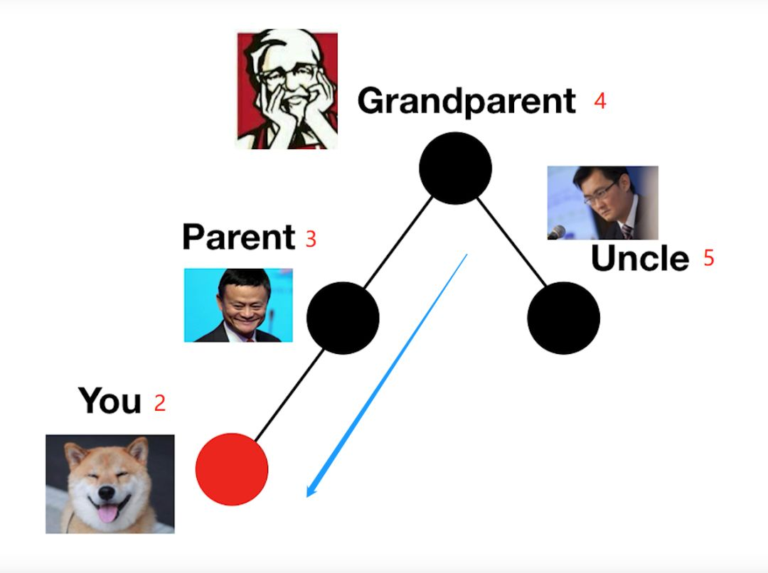
哈希表[O(1)]不能替代二叉搜索树[O(logn)]
哈希表中的数据是无序存储的，如果要输出有序序列或者进行范围查询，需要先排序或者配合有序链表来使用，而二叉搜索树可以很容易处理
哈希表扩容非常耗时，而且遇到冲突时性能不稳定，而(平衡)二叉搜索树很稳定
哈希表的复杂度O(1)，现实中不一定比二叉搜索树的O(log₂n)块
哈希表的构造比二叉搜索树复杂，而(平衡)二叉搜索树相对简单，只需要维护平衡性即可

Slide 132
应用场景
搜索一个特定的值时
搜索发生在同一级的存储中时（比如仅在内存中搜索）
  需要更快的搜索，而能接受较慢的维护速度（节点的增删）
    AVL树
  需要较为平衡的搜索和维护速度
    红黑树
数据保存在次一级存储，需要加载到上一级存储结构（比如数据存在硬盘/网络中，而需要在内存中进行搜索）
  B、B+树
搜索一个序列（如字符串）
Trie树

Slide 133

Back to our Motivation
任务1：需要输入100条数据（32位整数），操作：
  1.添加(删除)一个整数。
  2.查询前x大的数据。
任务2：需要输入100万条数据（32位整数），操作（1s有1万次请求）：
  1.添加(删除)一个整数。
  2.查询前x大的数据。
用什么数据结构？

Slide 134
Back to our Motivation
任务3：判断一个单词是否拼写正确
任务4：请模拟实现一个简单的中英互译的字典
任务5：假设给你一篇英语文章，如何才能求出文章中所有单词重复出现的次数呢？
任务6：log文件中有许多异常重复的IP地址，请统计出每个异常IP出现了多少次？
用什么数据结构？

Slide 135
一点思考
目前学习了哪些数据结构可用于索引？
跳表
哈希表
B+树
RB树
…

Slide 136
Summary
课堂小结
| 概念
| 定义与运算
集合、并查集、字典
| 索引
跳表
| 哈希函数
| 冲突
哈希

Slide 137
课后练习
思考题 课后习题（选择、填空、判断题）
练习题 课后习题：四-7
编程题

